Slide 1
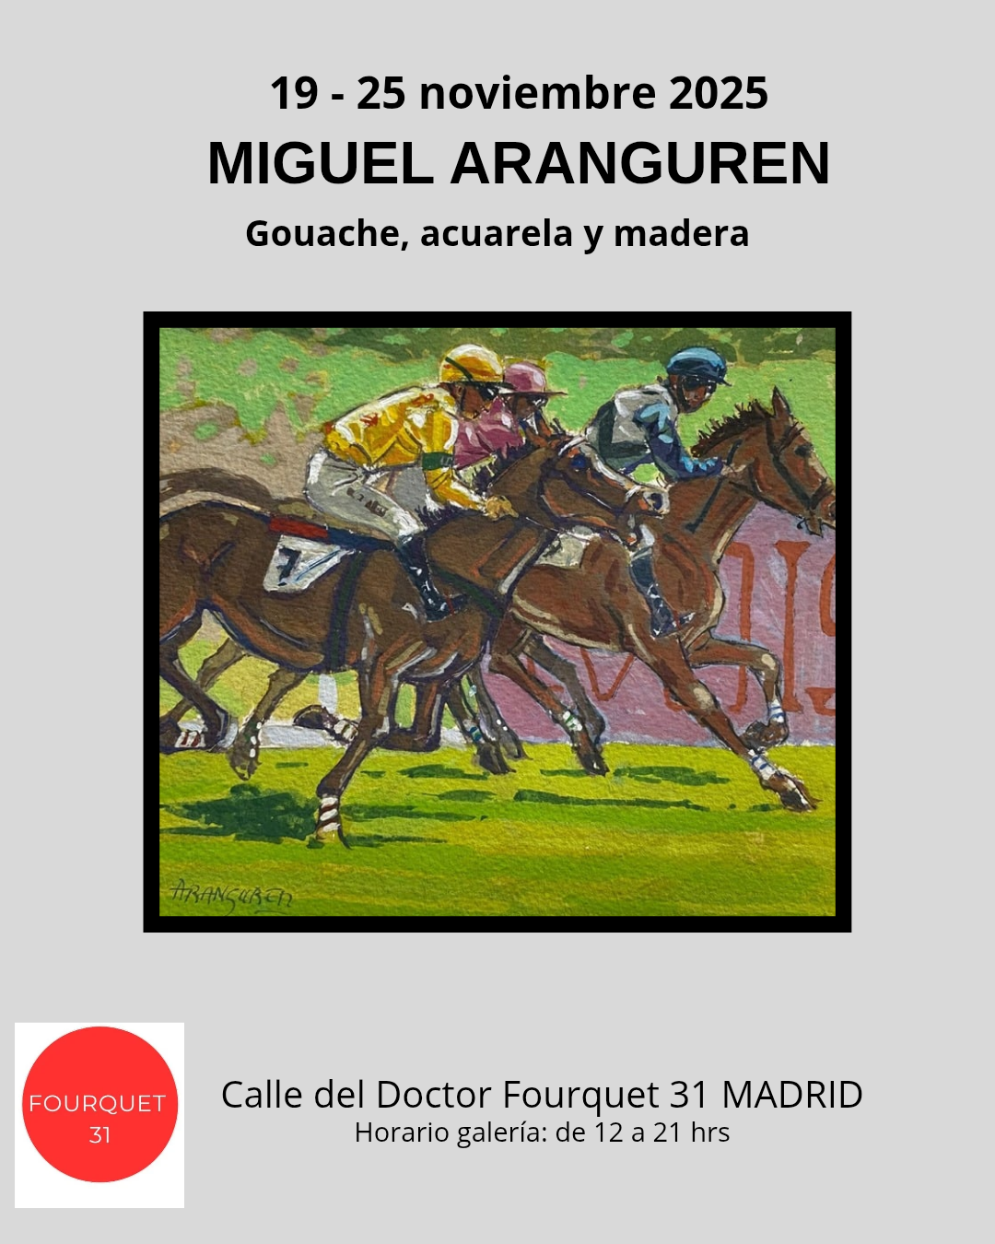

Slide 3
El escritor Miguel Aranguren (1970) cuenta con una extensa carrera plástica.
Ha expuesto su obra –en muestras individuales y colectivas– en:
-Ayuntamiento de Humanes, Madrid (1988).
-Ayuntamiento de Gordejuela, Vizcaya (1989).
-Hotel Ritz, Madrid (1987, 1988, 1989).
-Centro Universitario CEU-San Pablo, Madrid (1990).
-Casa de la Juventud de Chamartín, Madrid (1991).
-Hotel Los Tamarises, Guecho, Vizcaya (1991).
-Palestra, Madrid (1992).
-Zayas Club, Madrid (1993, 1994 y 1997).
-Sala Grial, Madrid (1994).
-Arte XXI, Madrid (1998).
-Galería M&R, Madrid (2000).
-La Industrial, Madrid (2017).
-La Puerta Gótica Arte Contemporáneo, Universidad de Navarra, Pamplona (2023).
-Centro Juan Genovés, Madrid (2023).
-Casa de Galicia, Madrid (2024).
Ha diseñado las vidrieras del santuario Our Lady Protection, en Musebe, Kitui, Kenia, país al que acude con frecuencia para pintar frescos en los altares de algunos templos.
Ha ilustrado cinco de sus libros. El último, “Toros para antitaurinos” (2023).
Ha publicado catorce novelas, con numerosas reediciones, y colabora como articulista de opinión en distintos medios nacionales y de Iberoamérica.

Slide 4
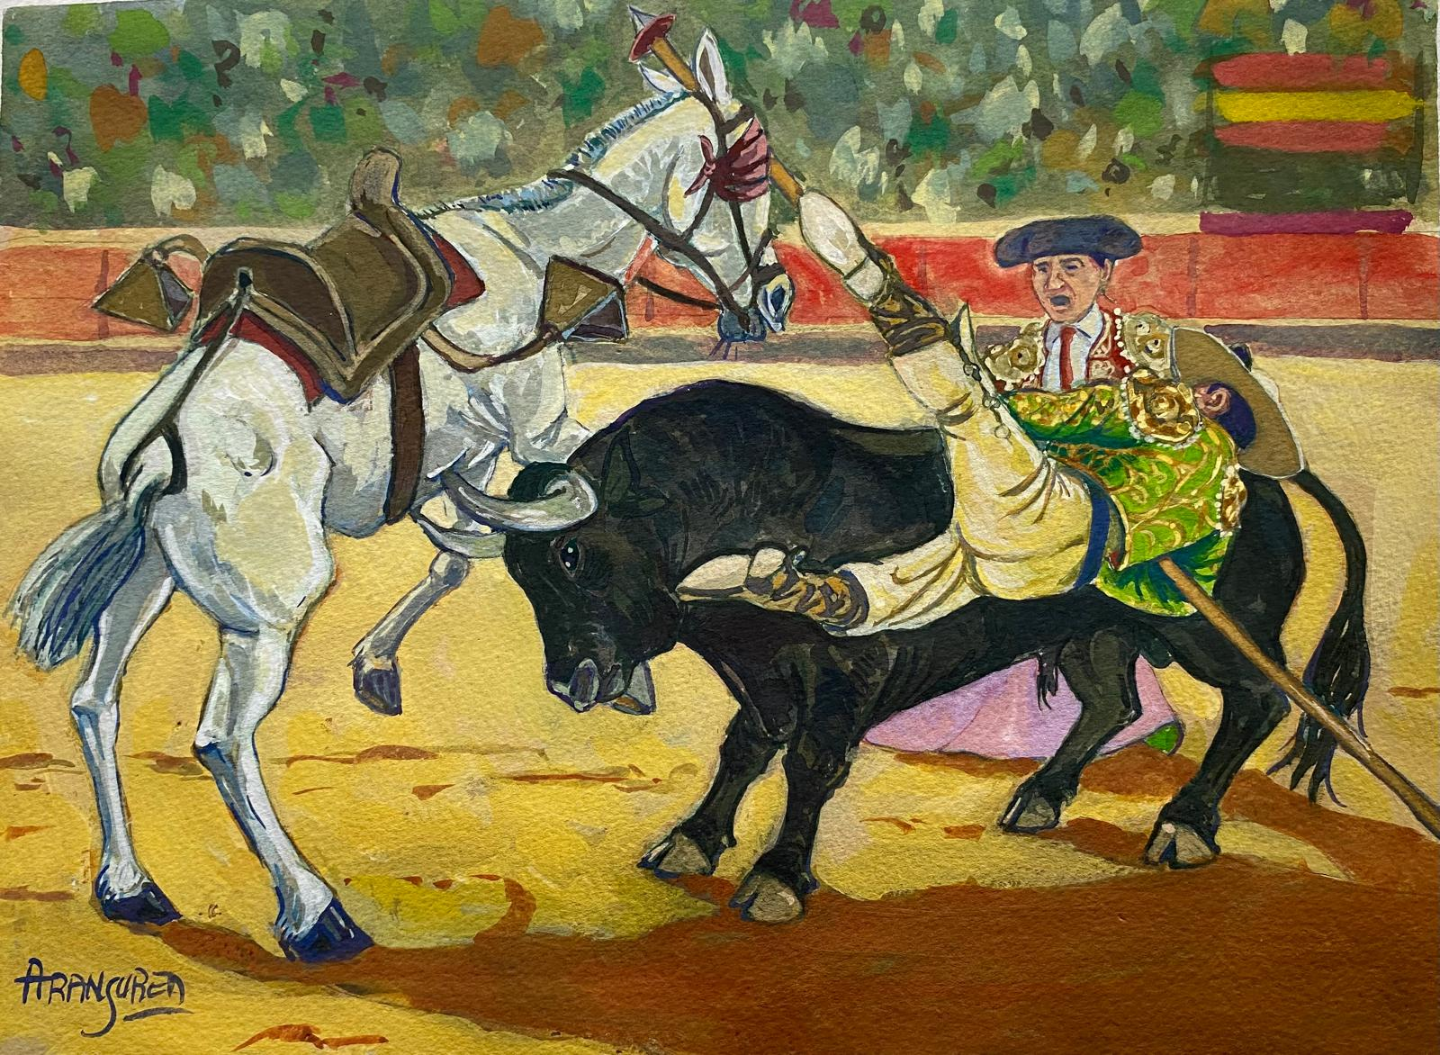
El tamaño de las obras incluye el enmarcado
“Batacazo”
Gouache sobre papel
(40 x 50 cm.)
450 euros
Vendido

Slide 5
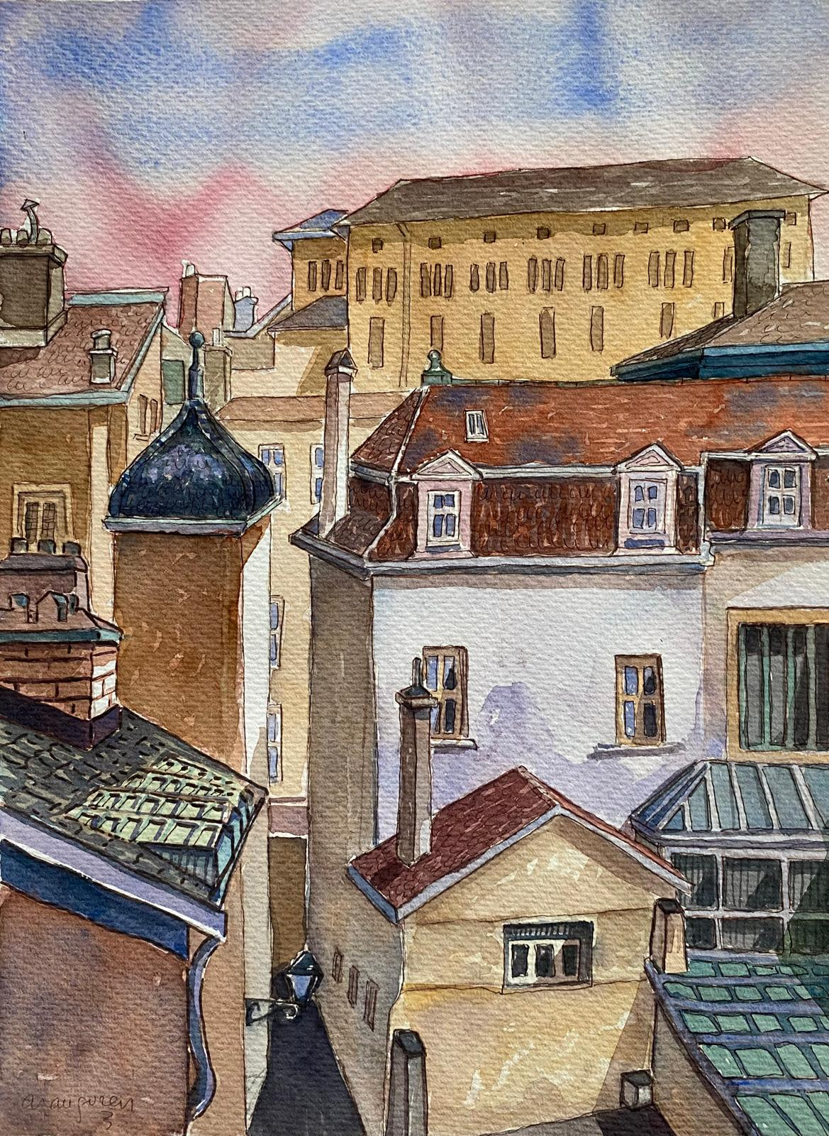
“Callejón de Lyon”
Acuarela sobre papel (40 x 50 cm.)
450 euros
Vendido

Slide 6
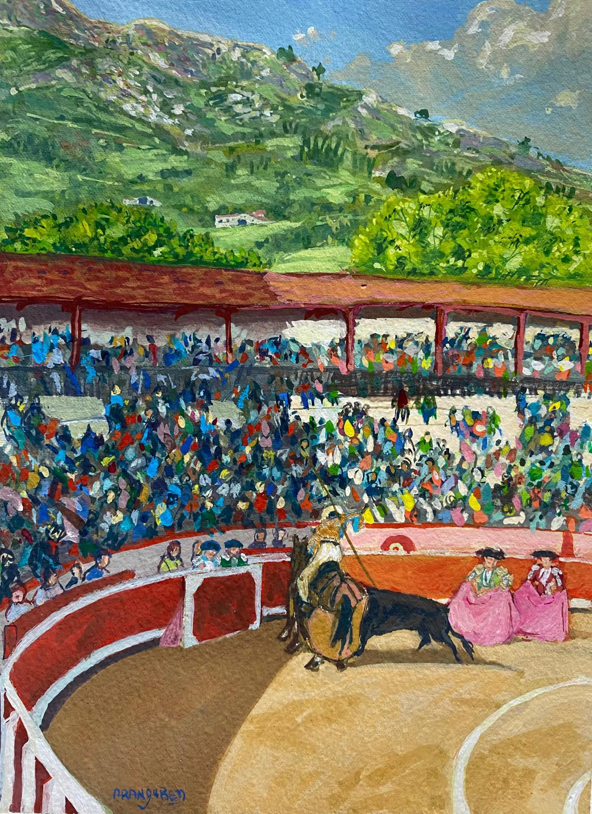
“Tercio de varas en Azpeitia”
Gouache sobre papel
(30 x 40 cm.)
400 euros
Vendido

Slide 7
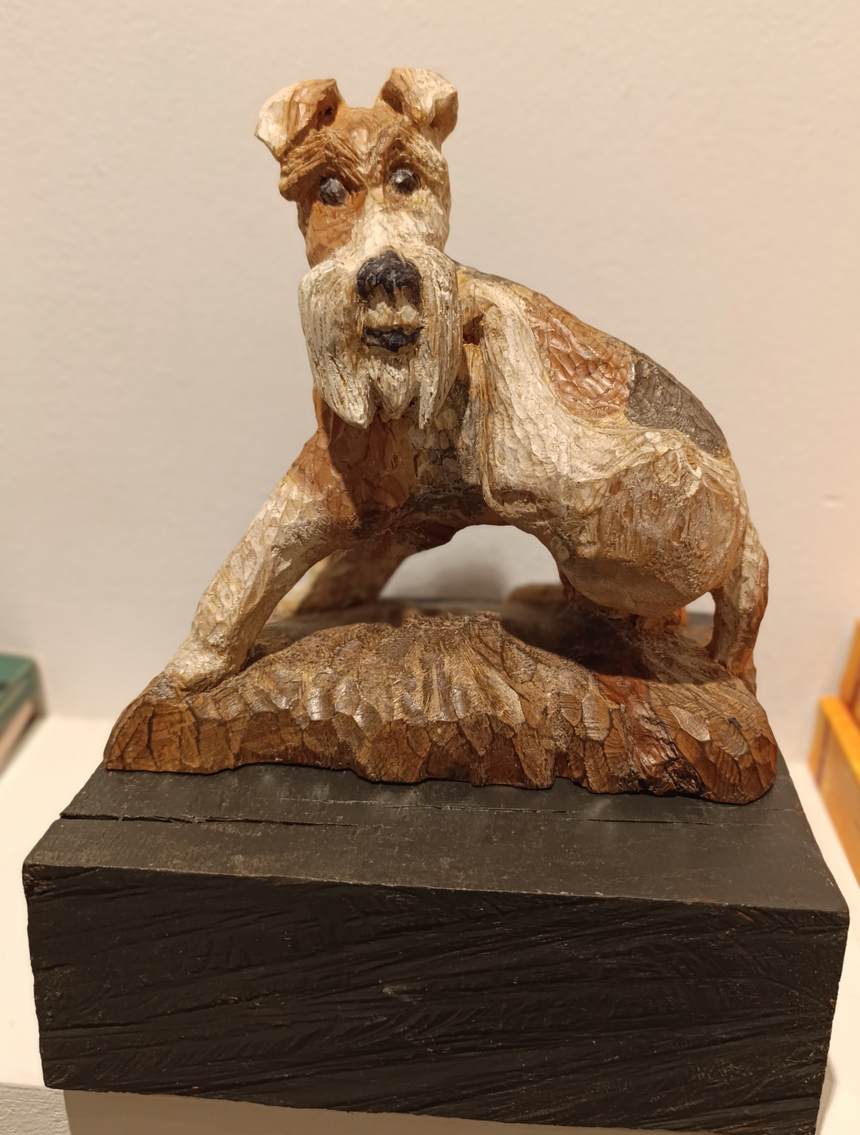
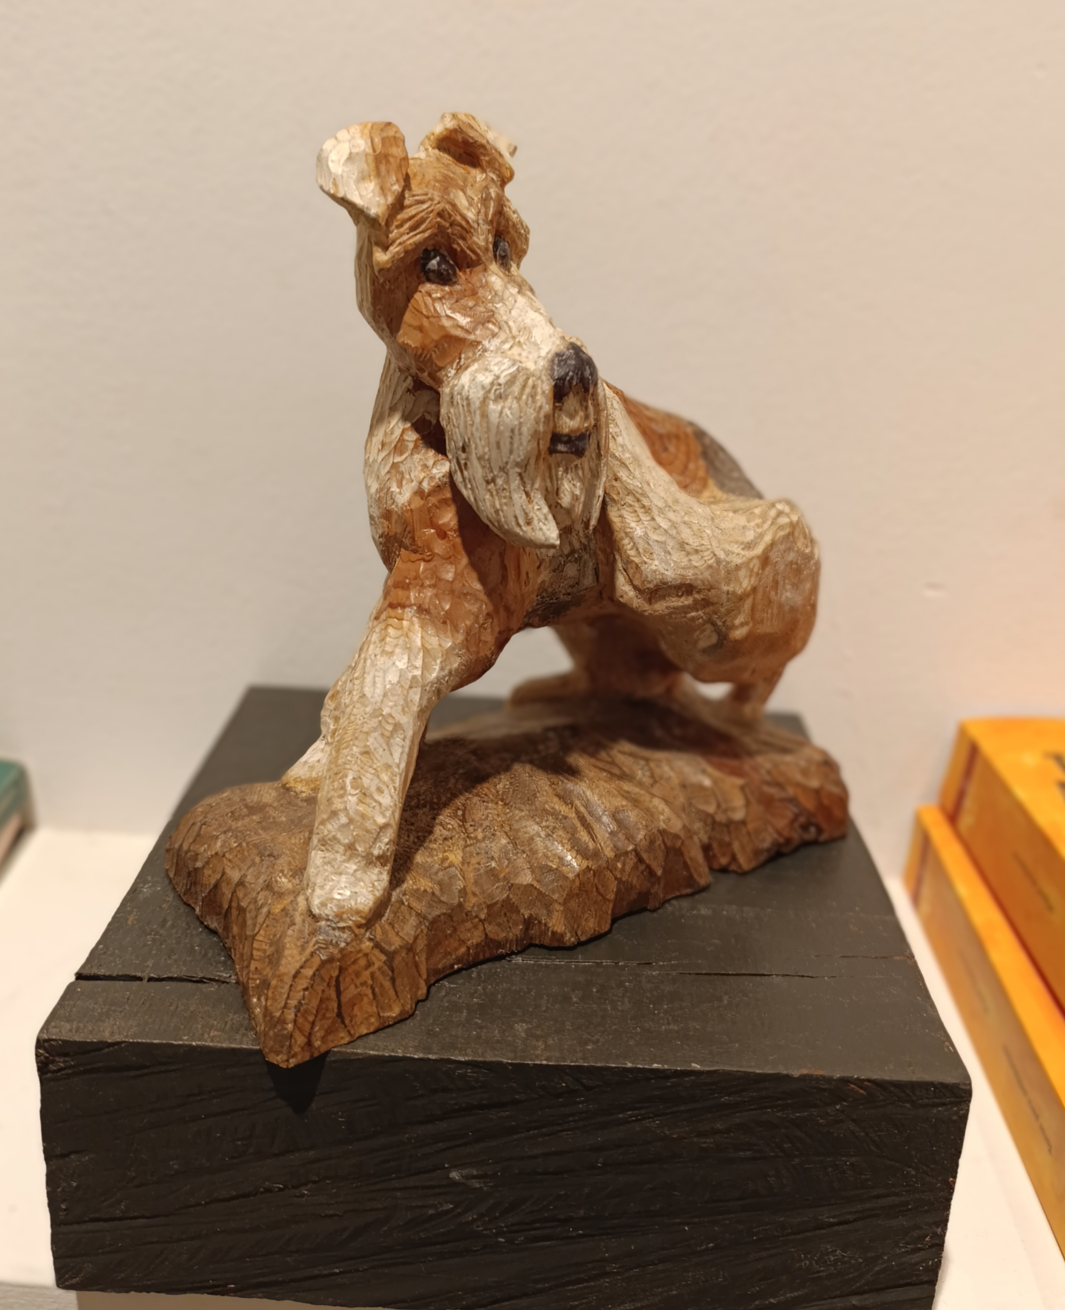
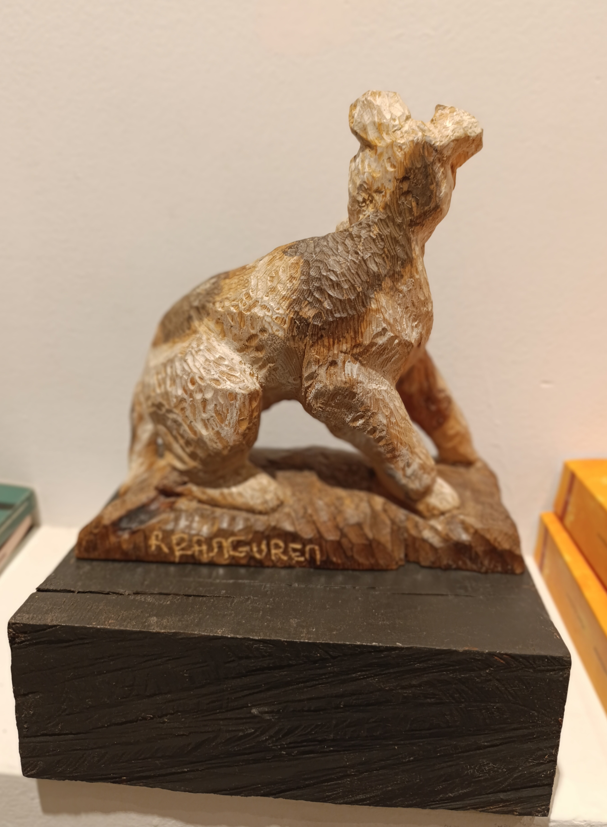
“Fox-terrier”
Madera de pino de Valsaín policromada
(25 x 24 x 33 cm.)
1.500 euros
Vendido

Slide 8
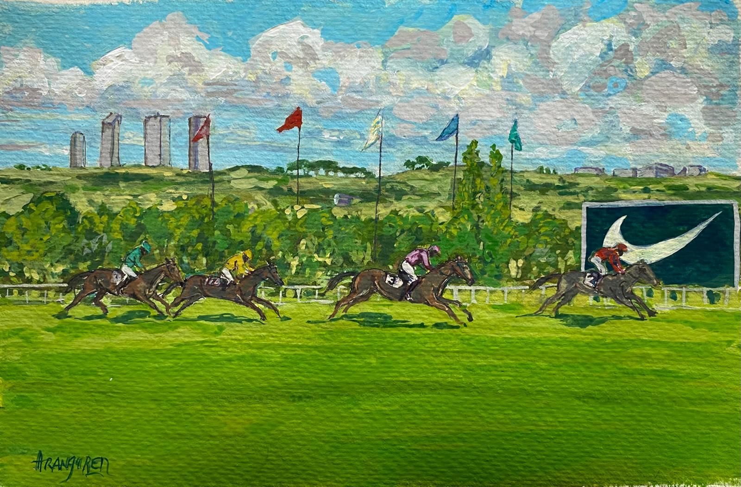
“Carrera en abril”
Gouache sobre papel
(30 x 40 cm.)
400 euros
Vendido

Slide 9
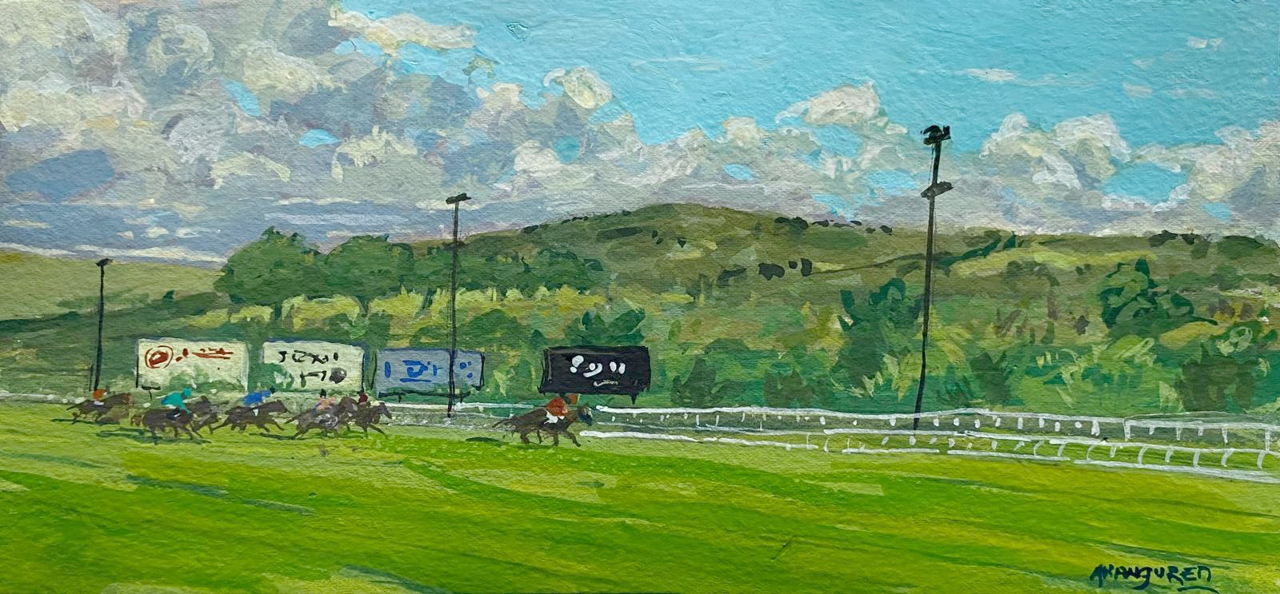
“Los primeros metros de la carrera”
Gouache sobre papel
(30 x 40 cm.)
350 euros
Vendido

Slide 10
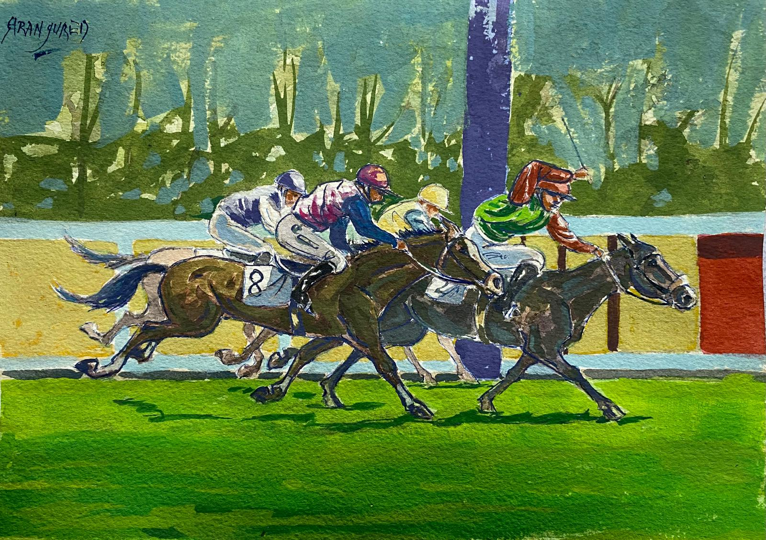
“Cerca de la meta”
Gouache sobre papel (30 x 40 cm.)
400 euros
Vendido

Slide 11
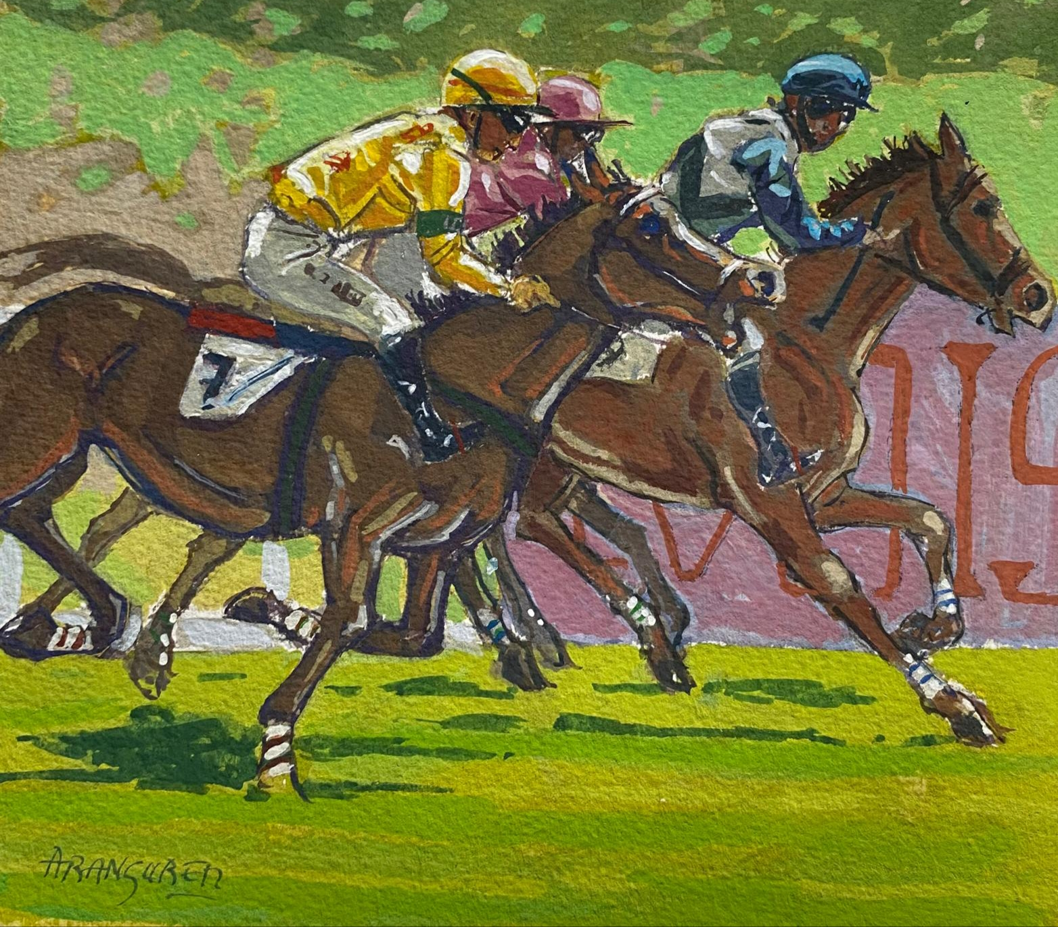
“Último sprint”
Gouache sobre papel
(30 x 40 cm.)
350 euros
Vendido

Slide 12
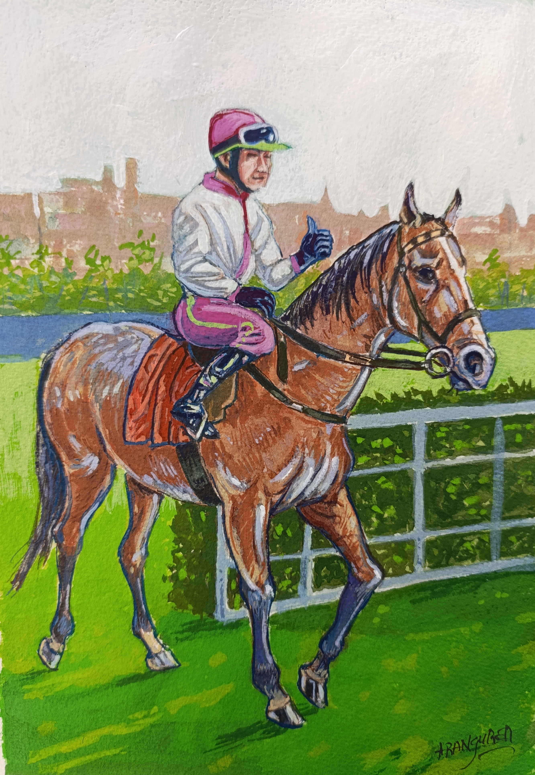
“El ganador de la cuarta carrera”
Gouache sobre papel. (30 x 40 cm.)
400 euros

Slide 13
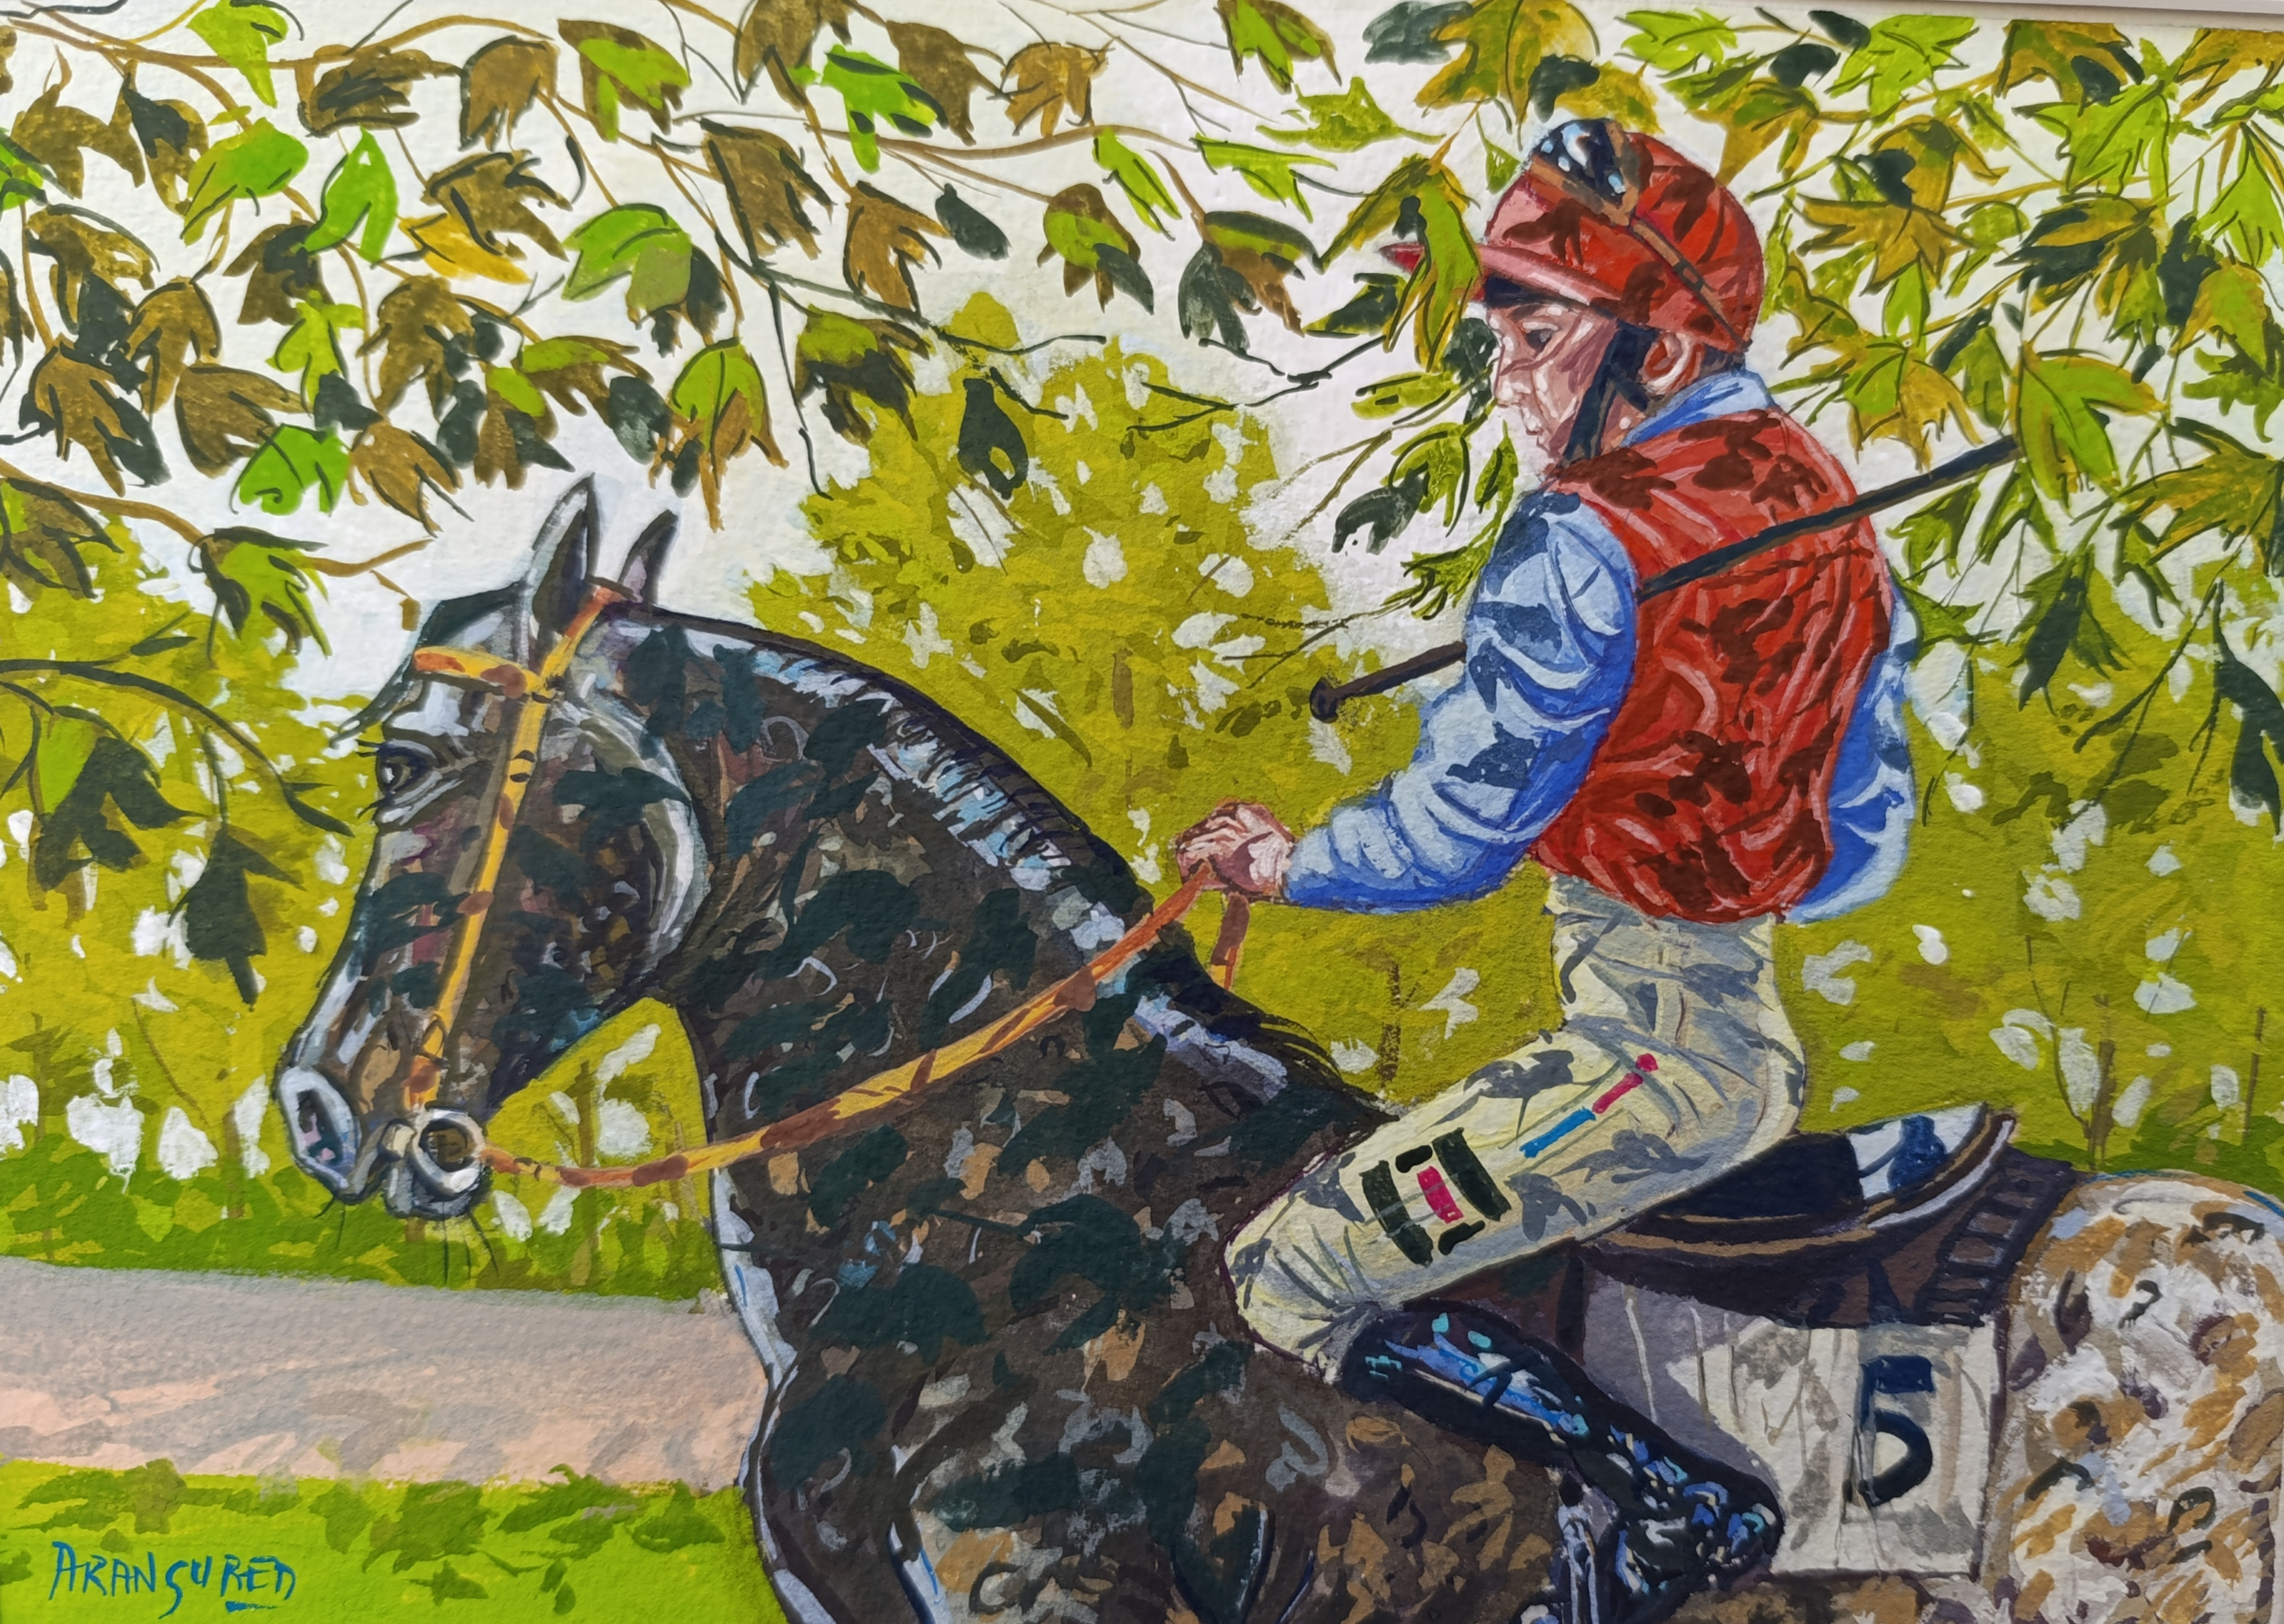
“Entre sombras”
Gouache sobre papel. (30 x 40 cm.)
400 euros

Slide 14
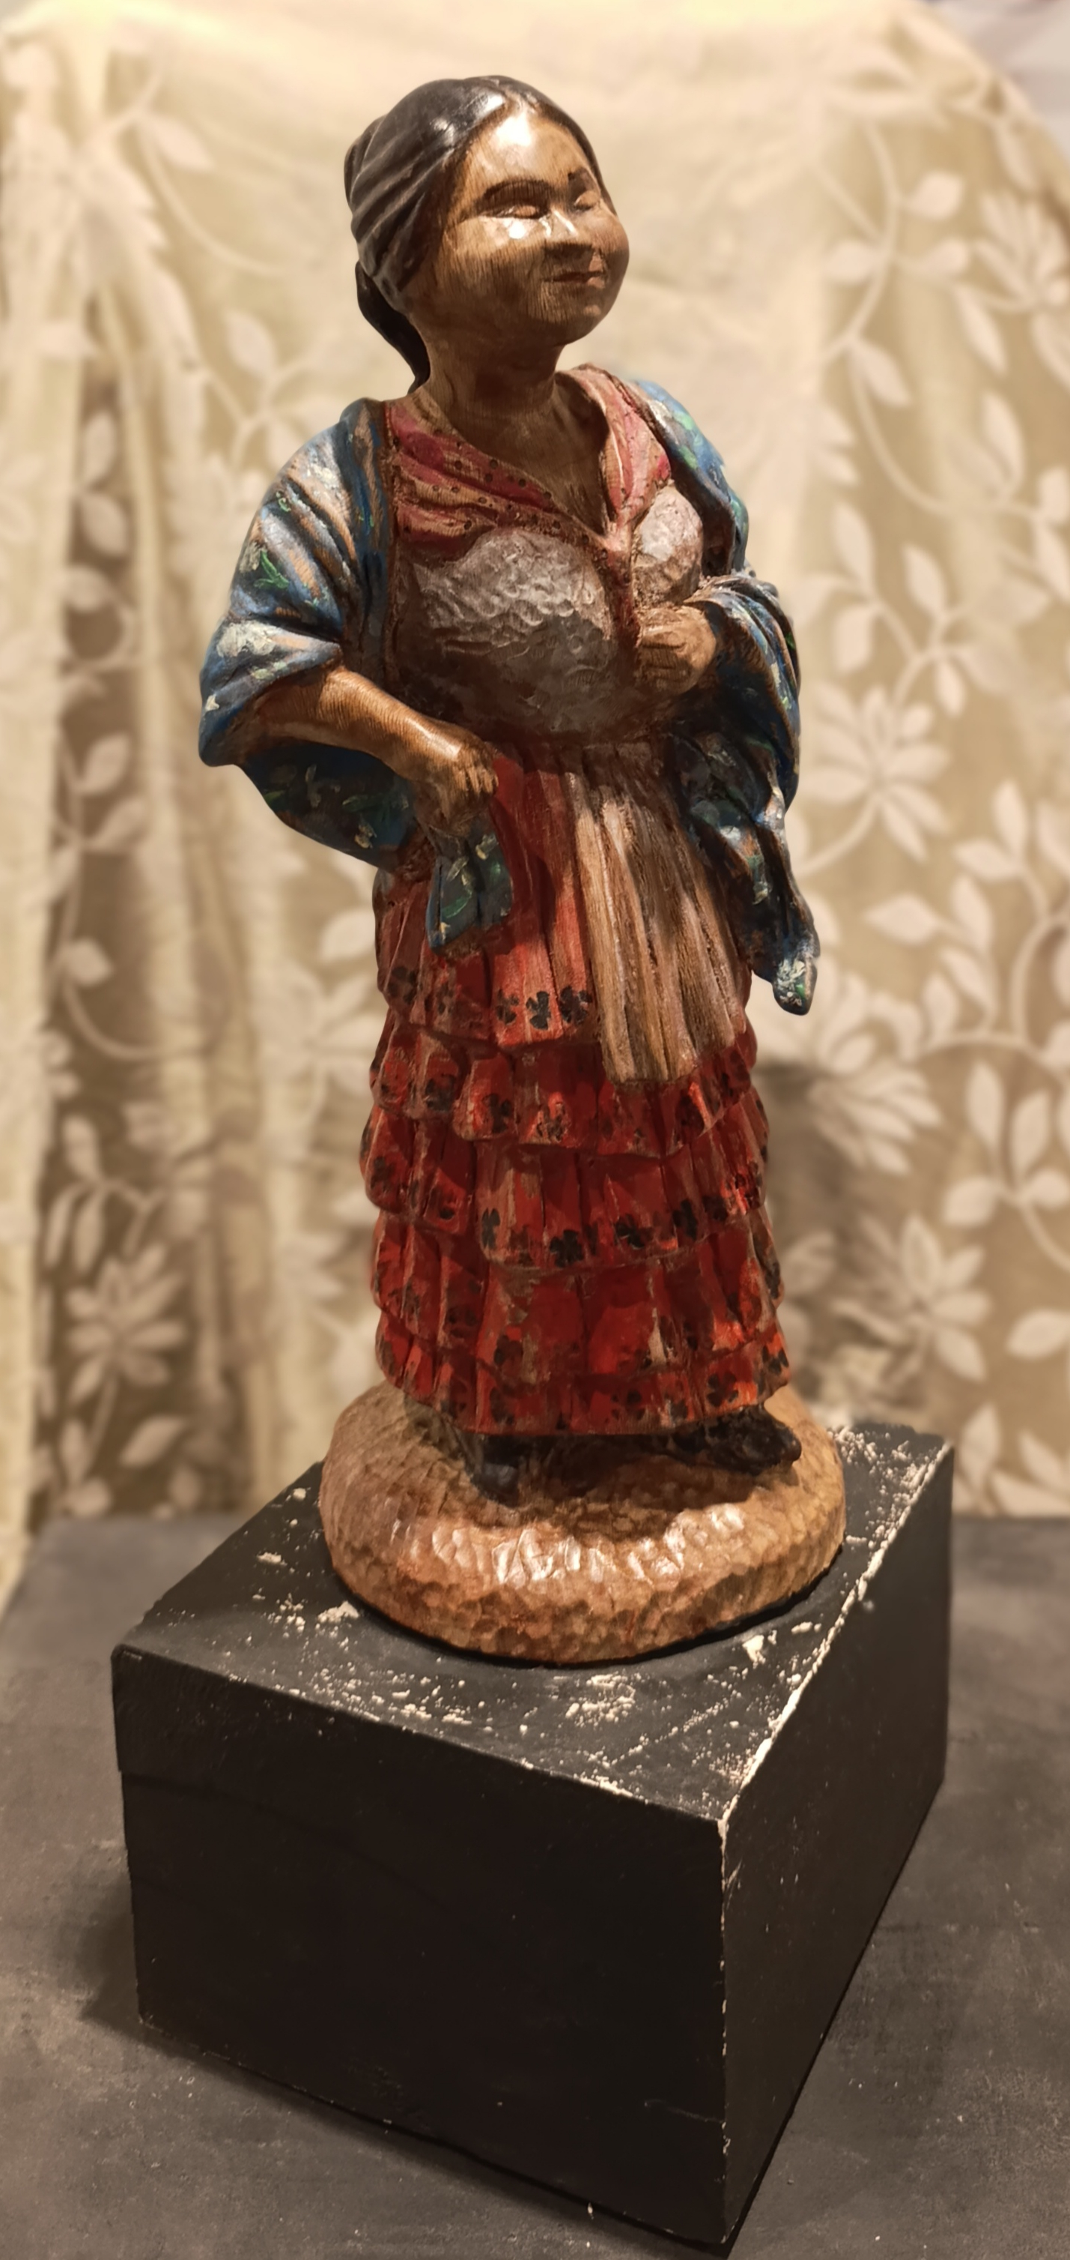
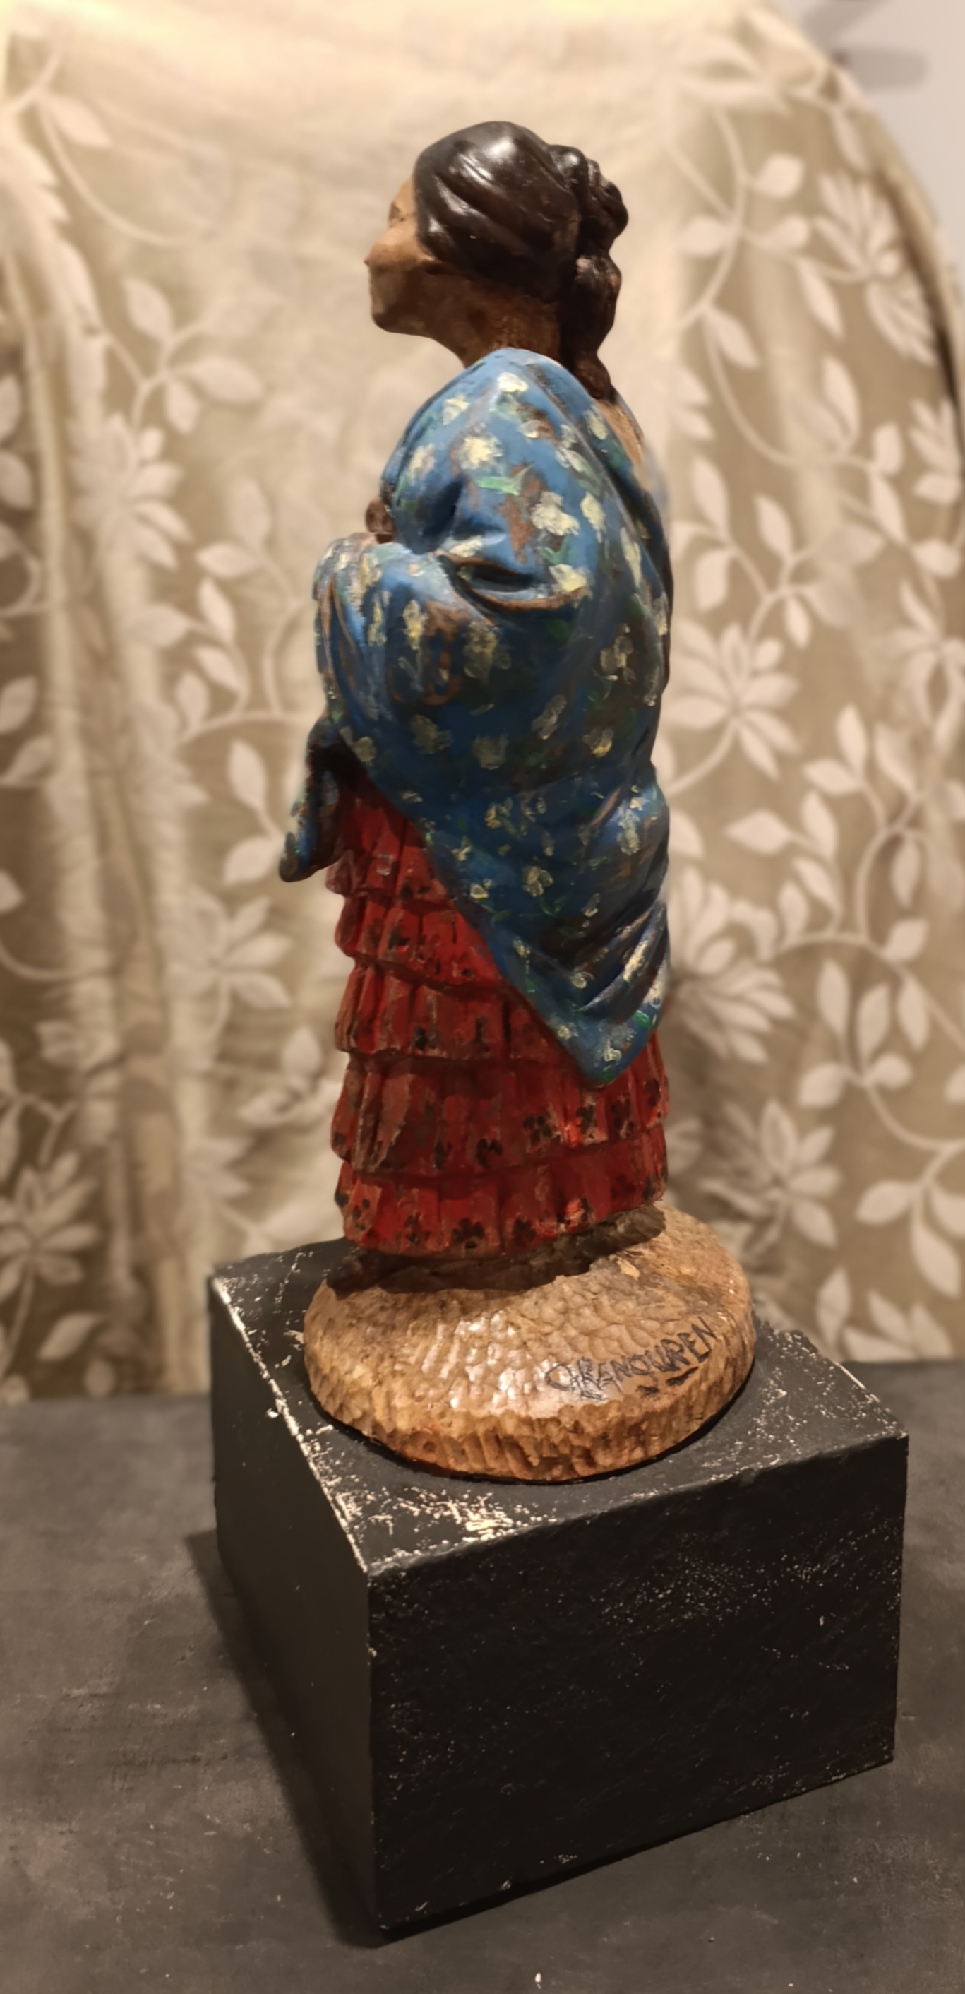
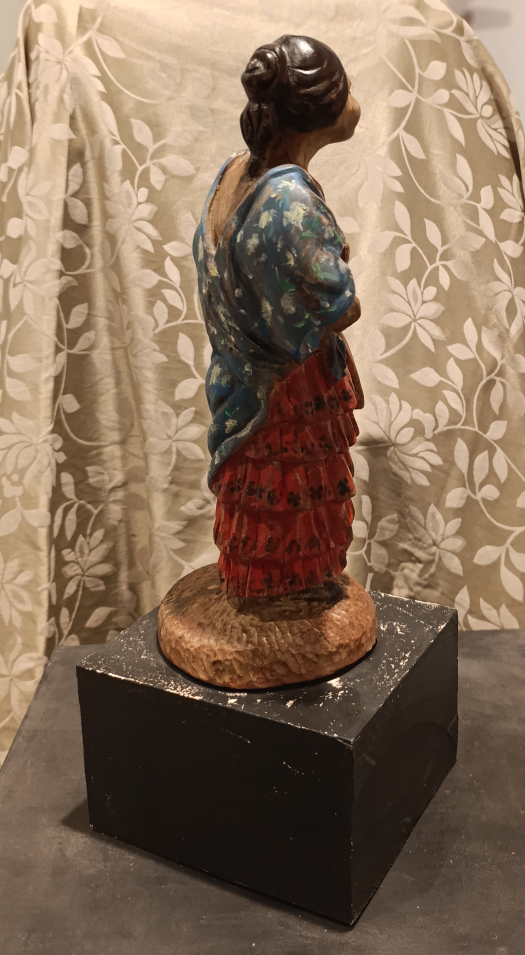
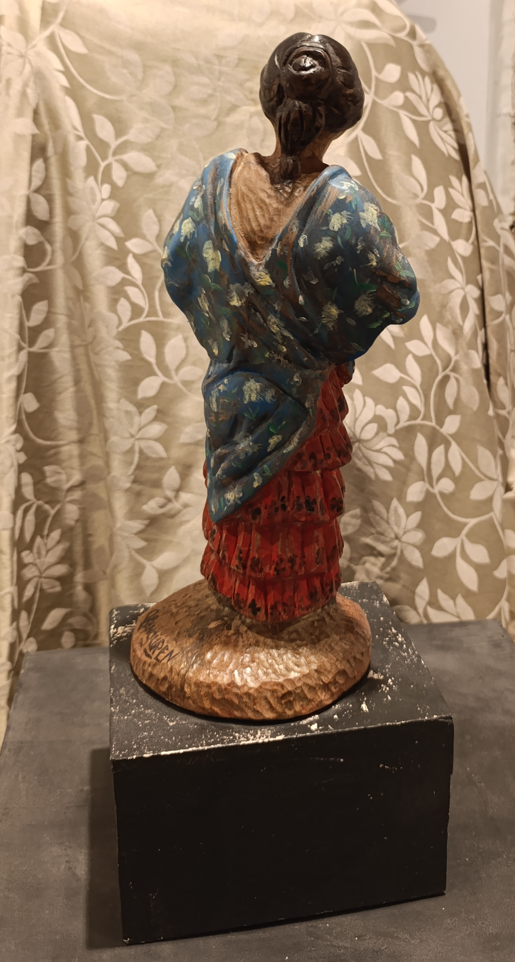
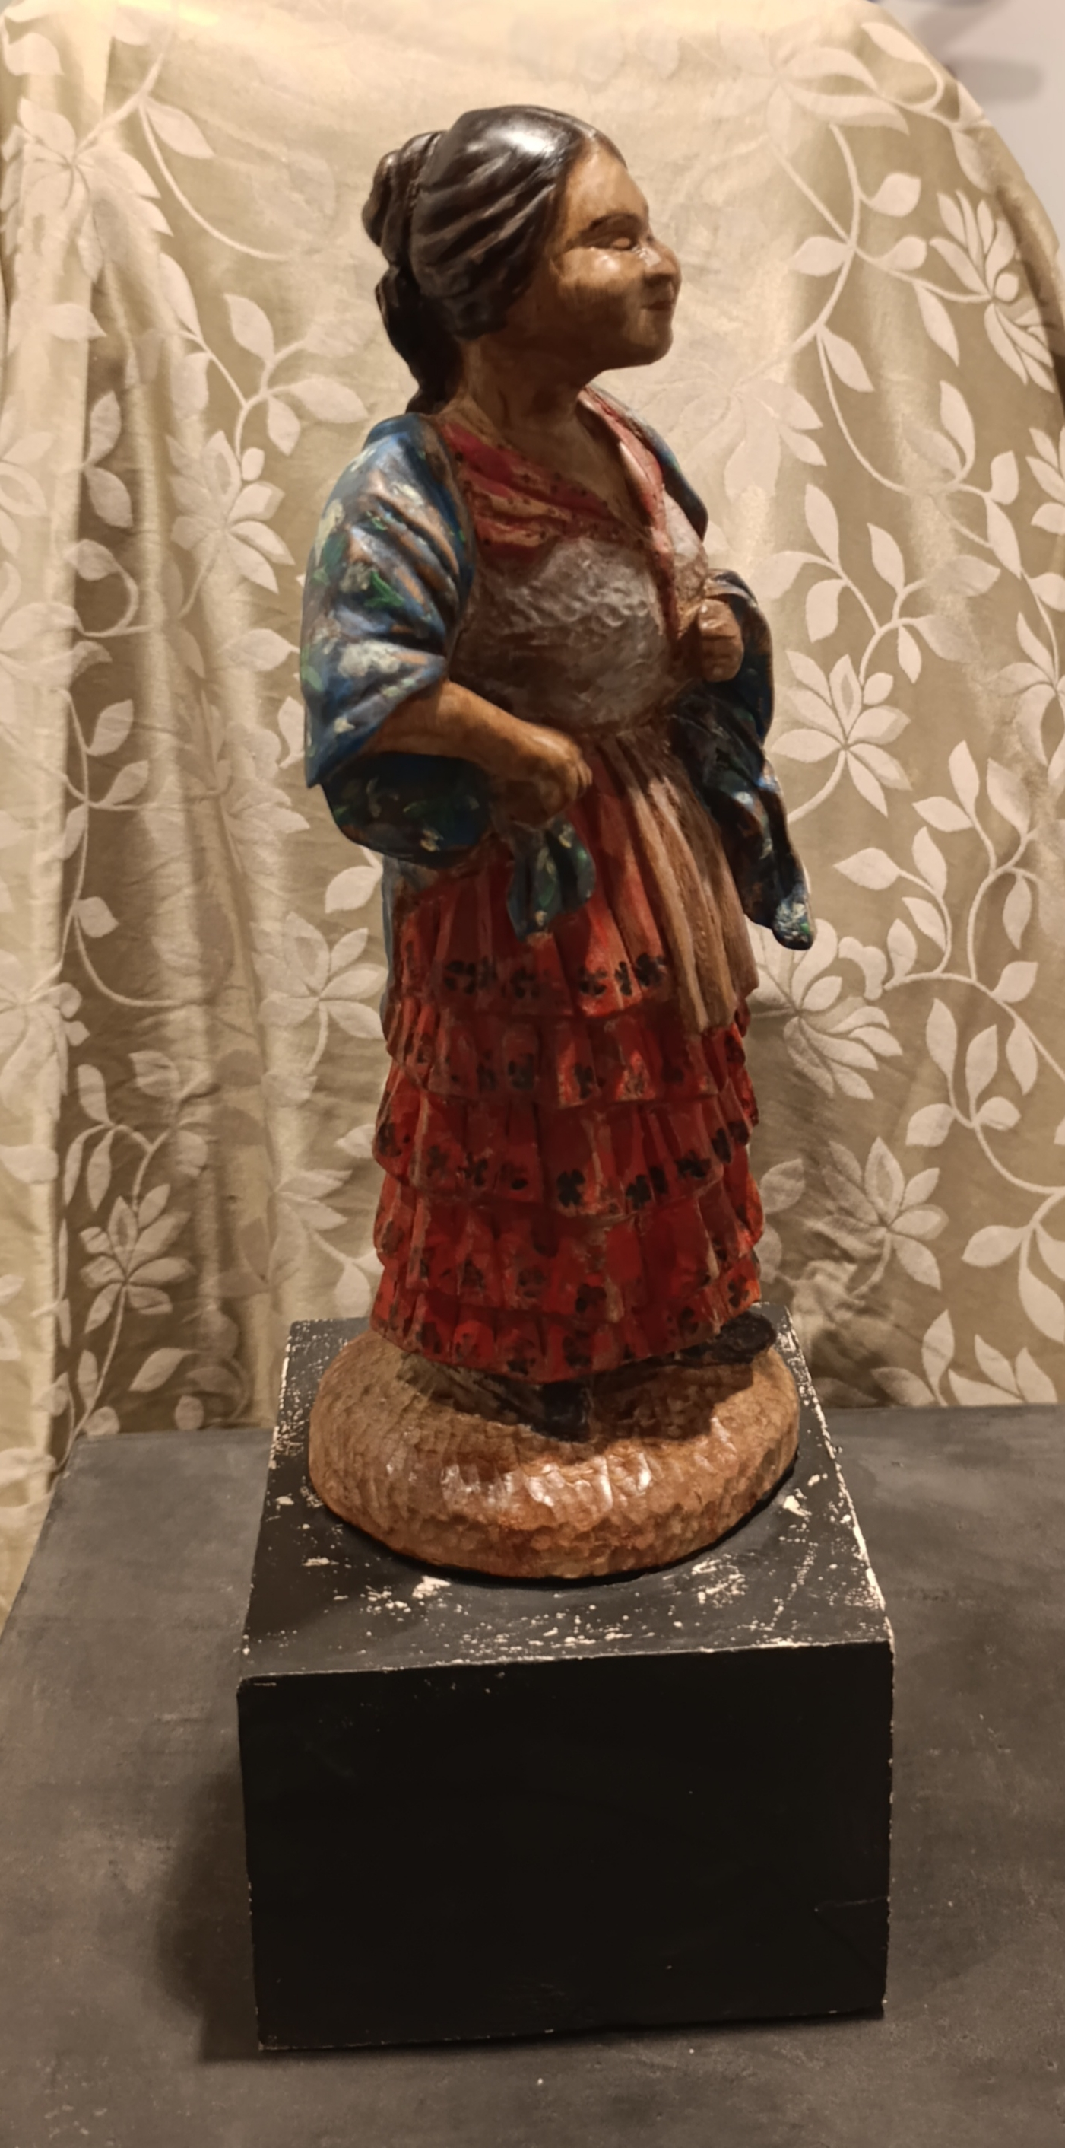
“Gitana” Madera de arce policromada
(28 x 26 x 48 cm.)
1.500 euros

Slide 15
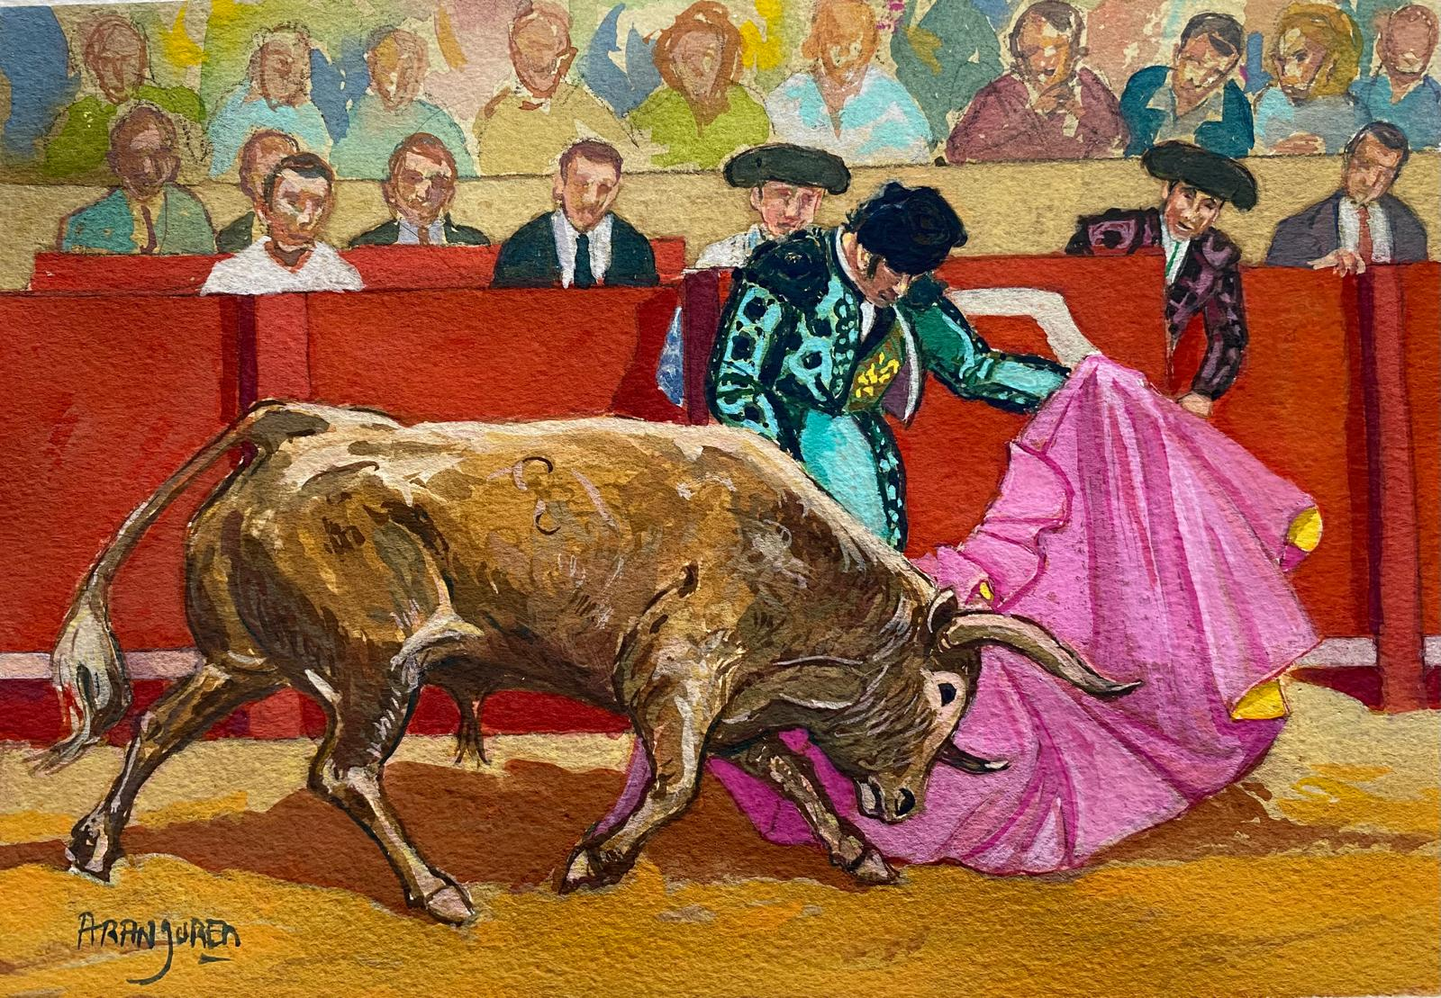
“Verónica”
Gouache sobre papel
(30 x 40 cm.)
400 euros
Vendido

Slide 16
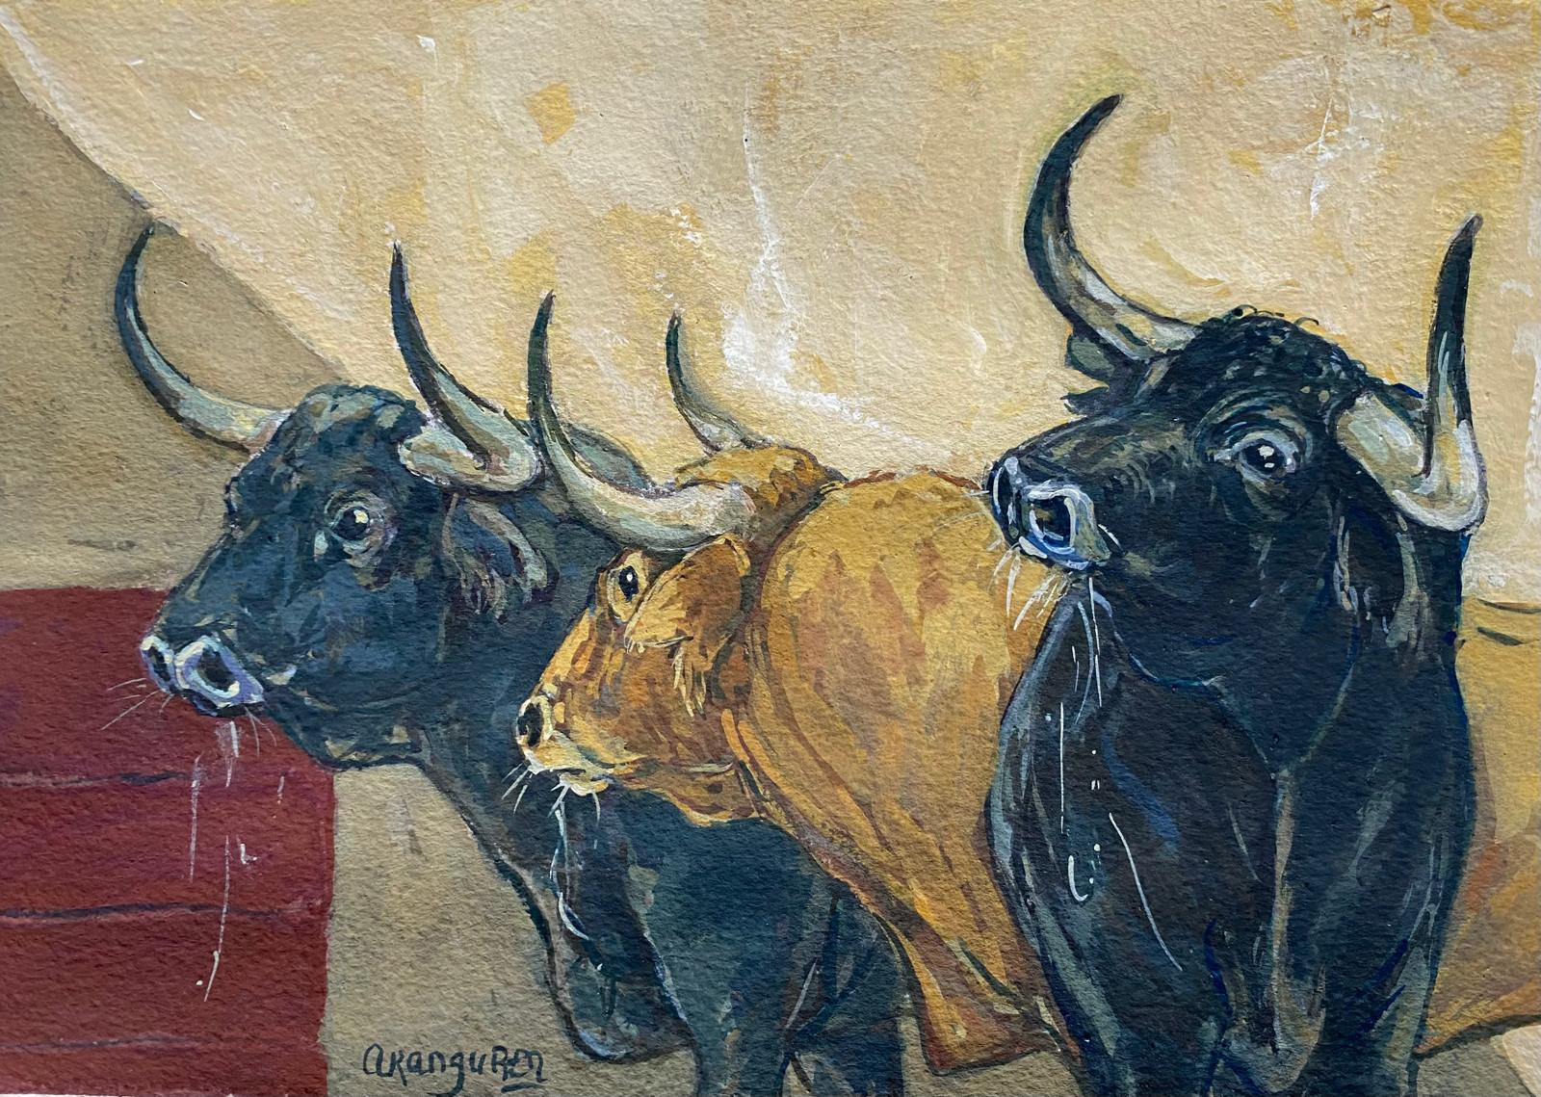
“Tres tíos”
Gouache sobre papel
(30 x 40 cm.)
400 euros
Vendido

Slide 17
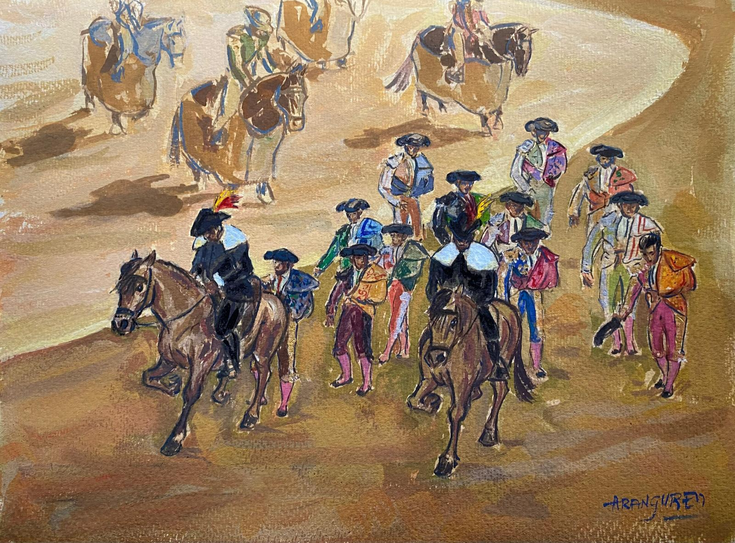
“Paseíllo”
Gouache sobre papel. (40x 50 cm.)
450 euros
Vendido

Slide 18
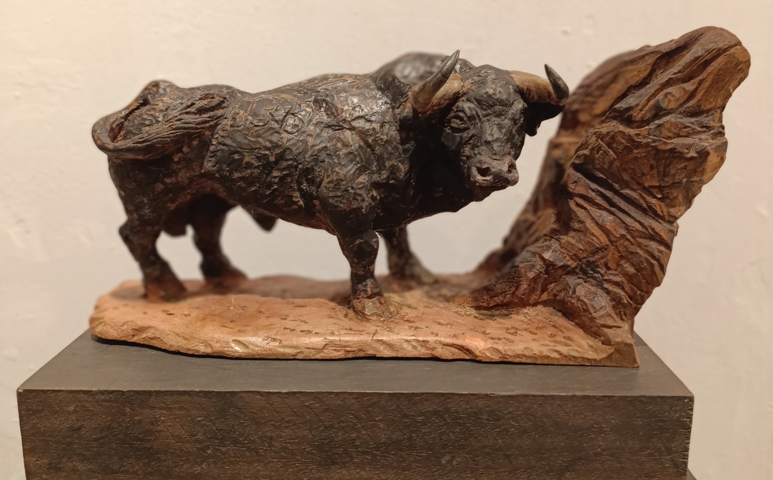
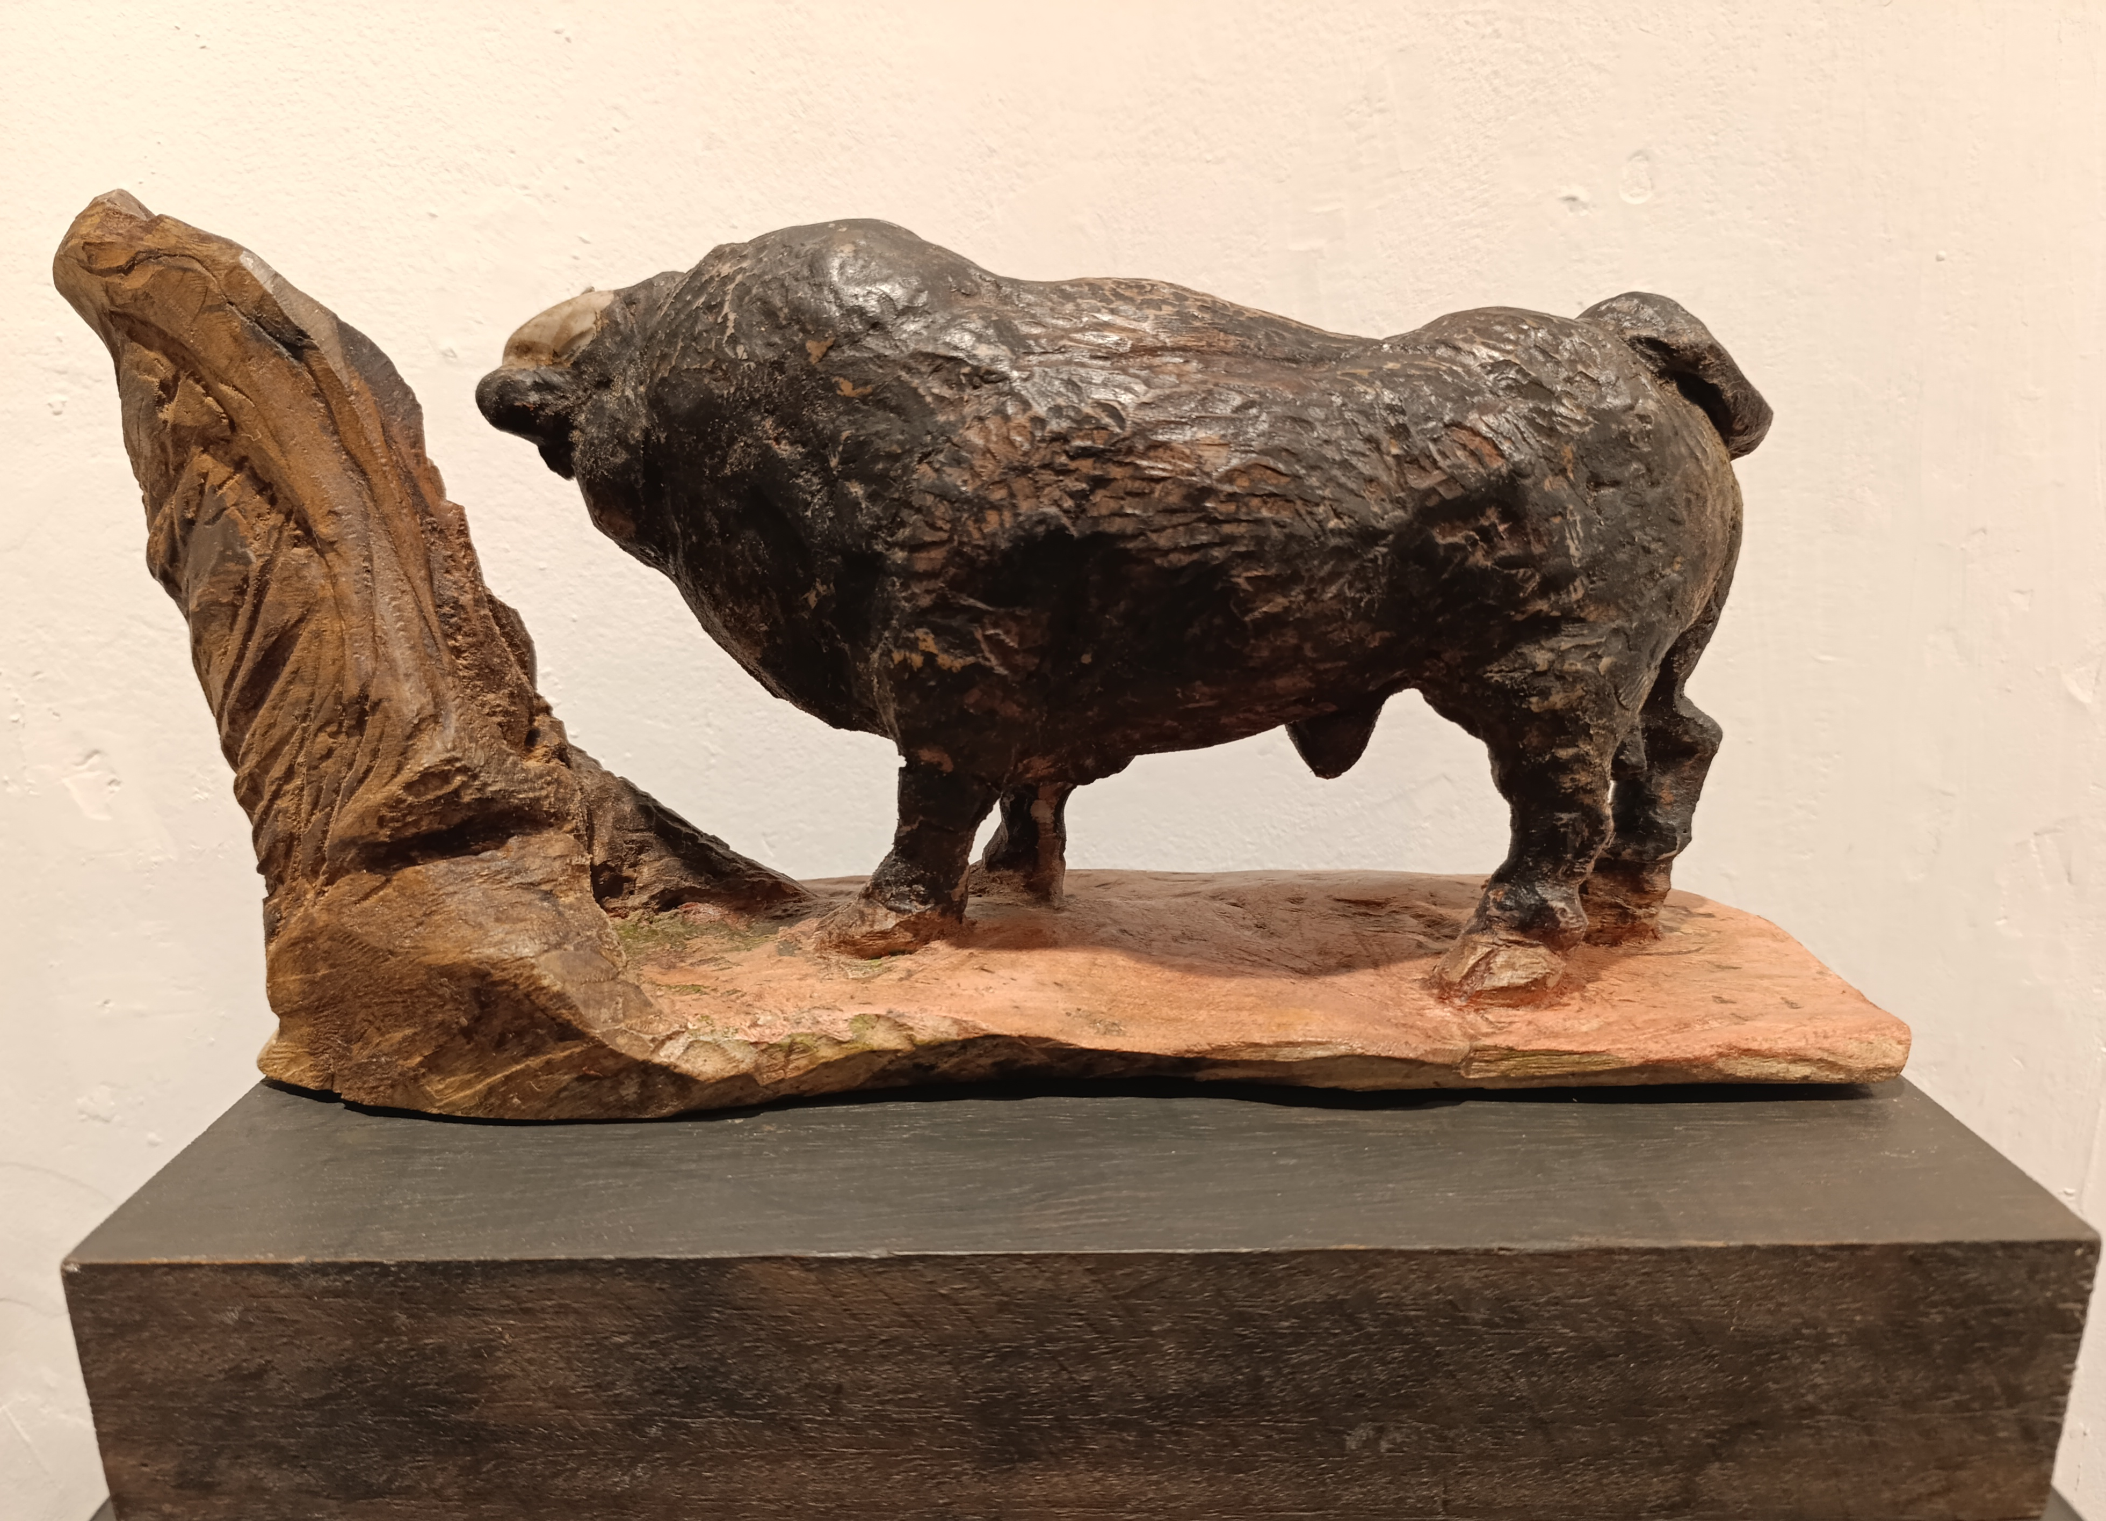
“El 036”
Madera de nogal y fibra policromadas
(39 x 22 x 27 cm.)
2.200 euros

Slide 19
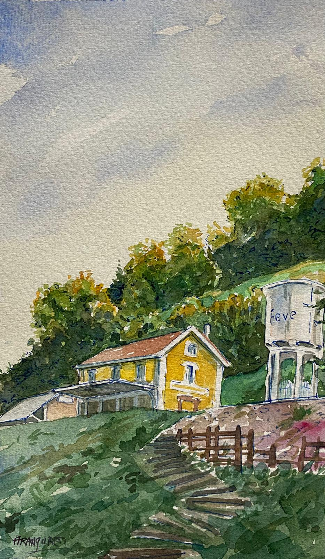
“La estación”
Acuarela sobre papel
(30 x 40 cm.)
400 euros

Slide 20
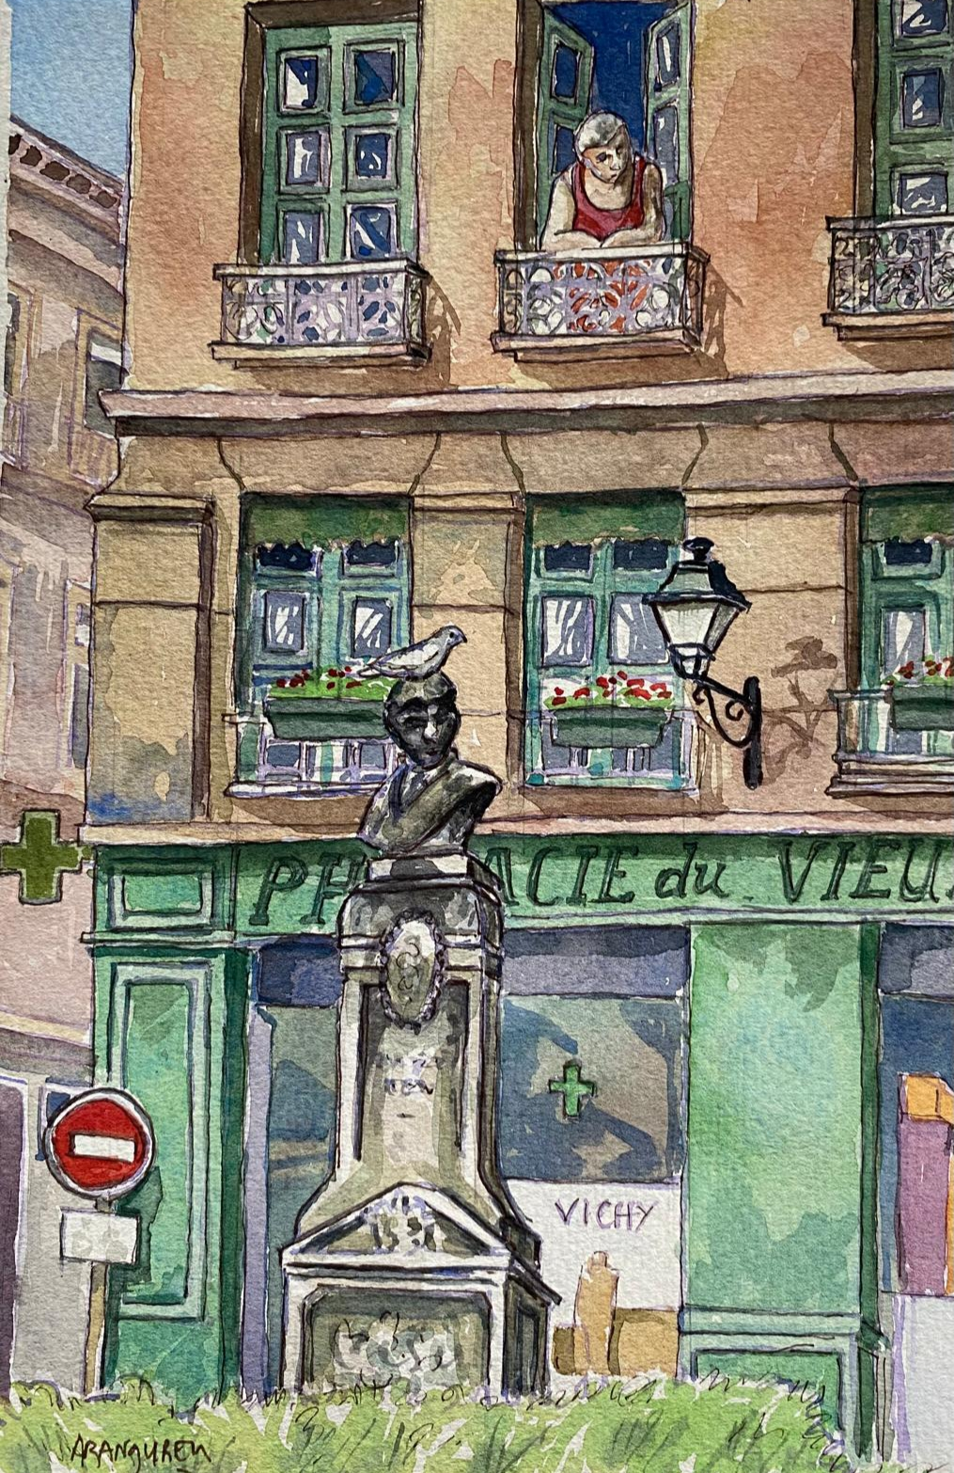
“Pharmacie”
Acuarela sobre papel
(30 x 40 cm.)
400 euros

Slide 21
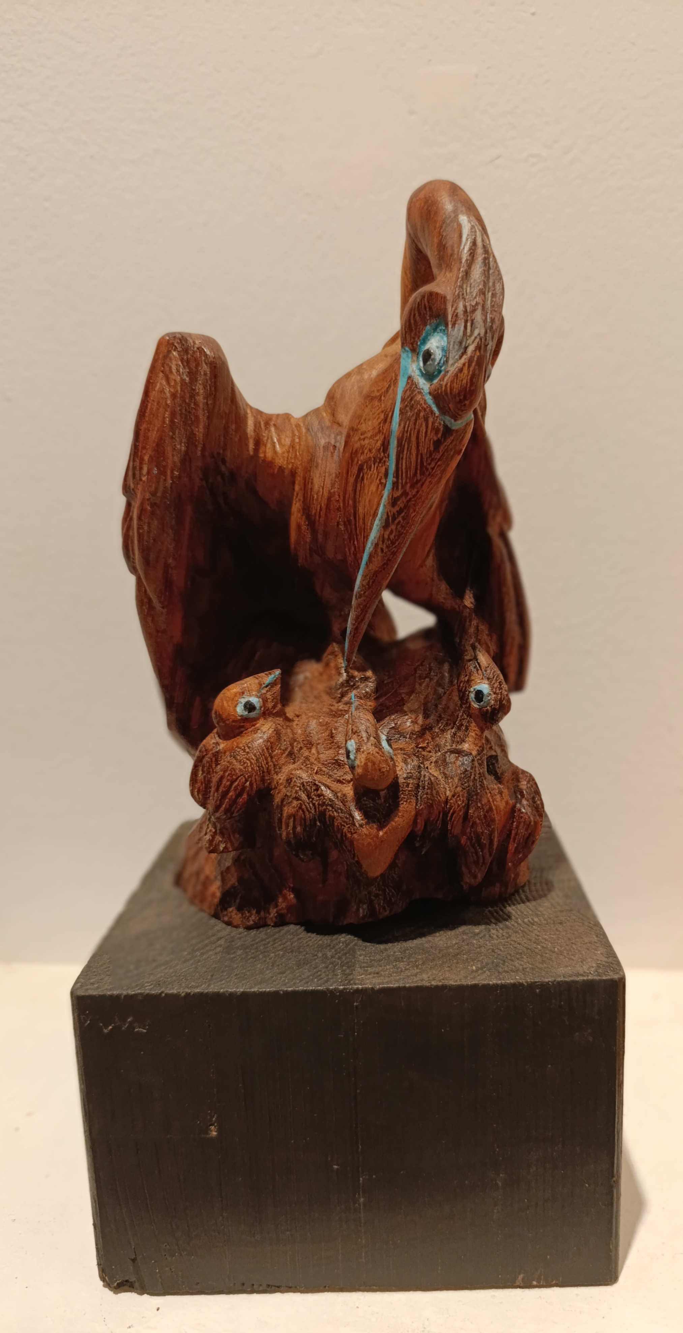
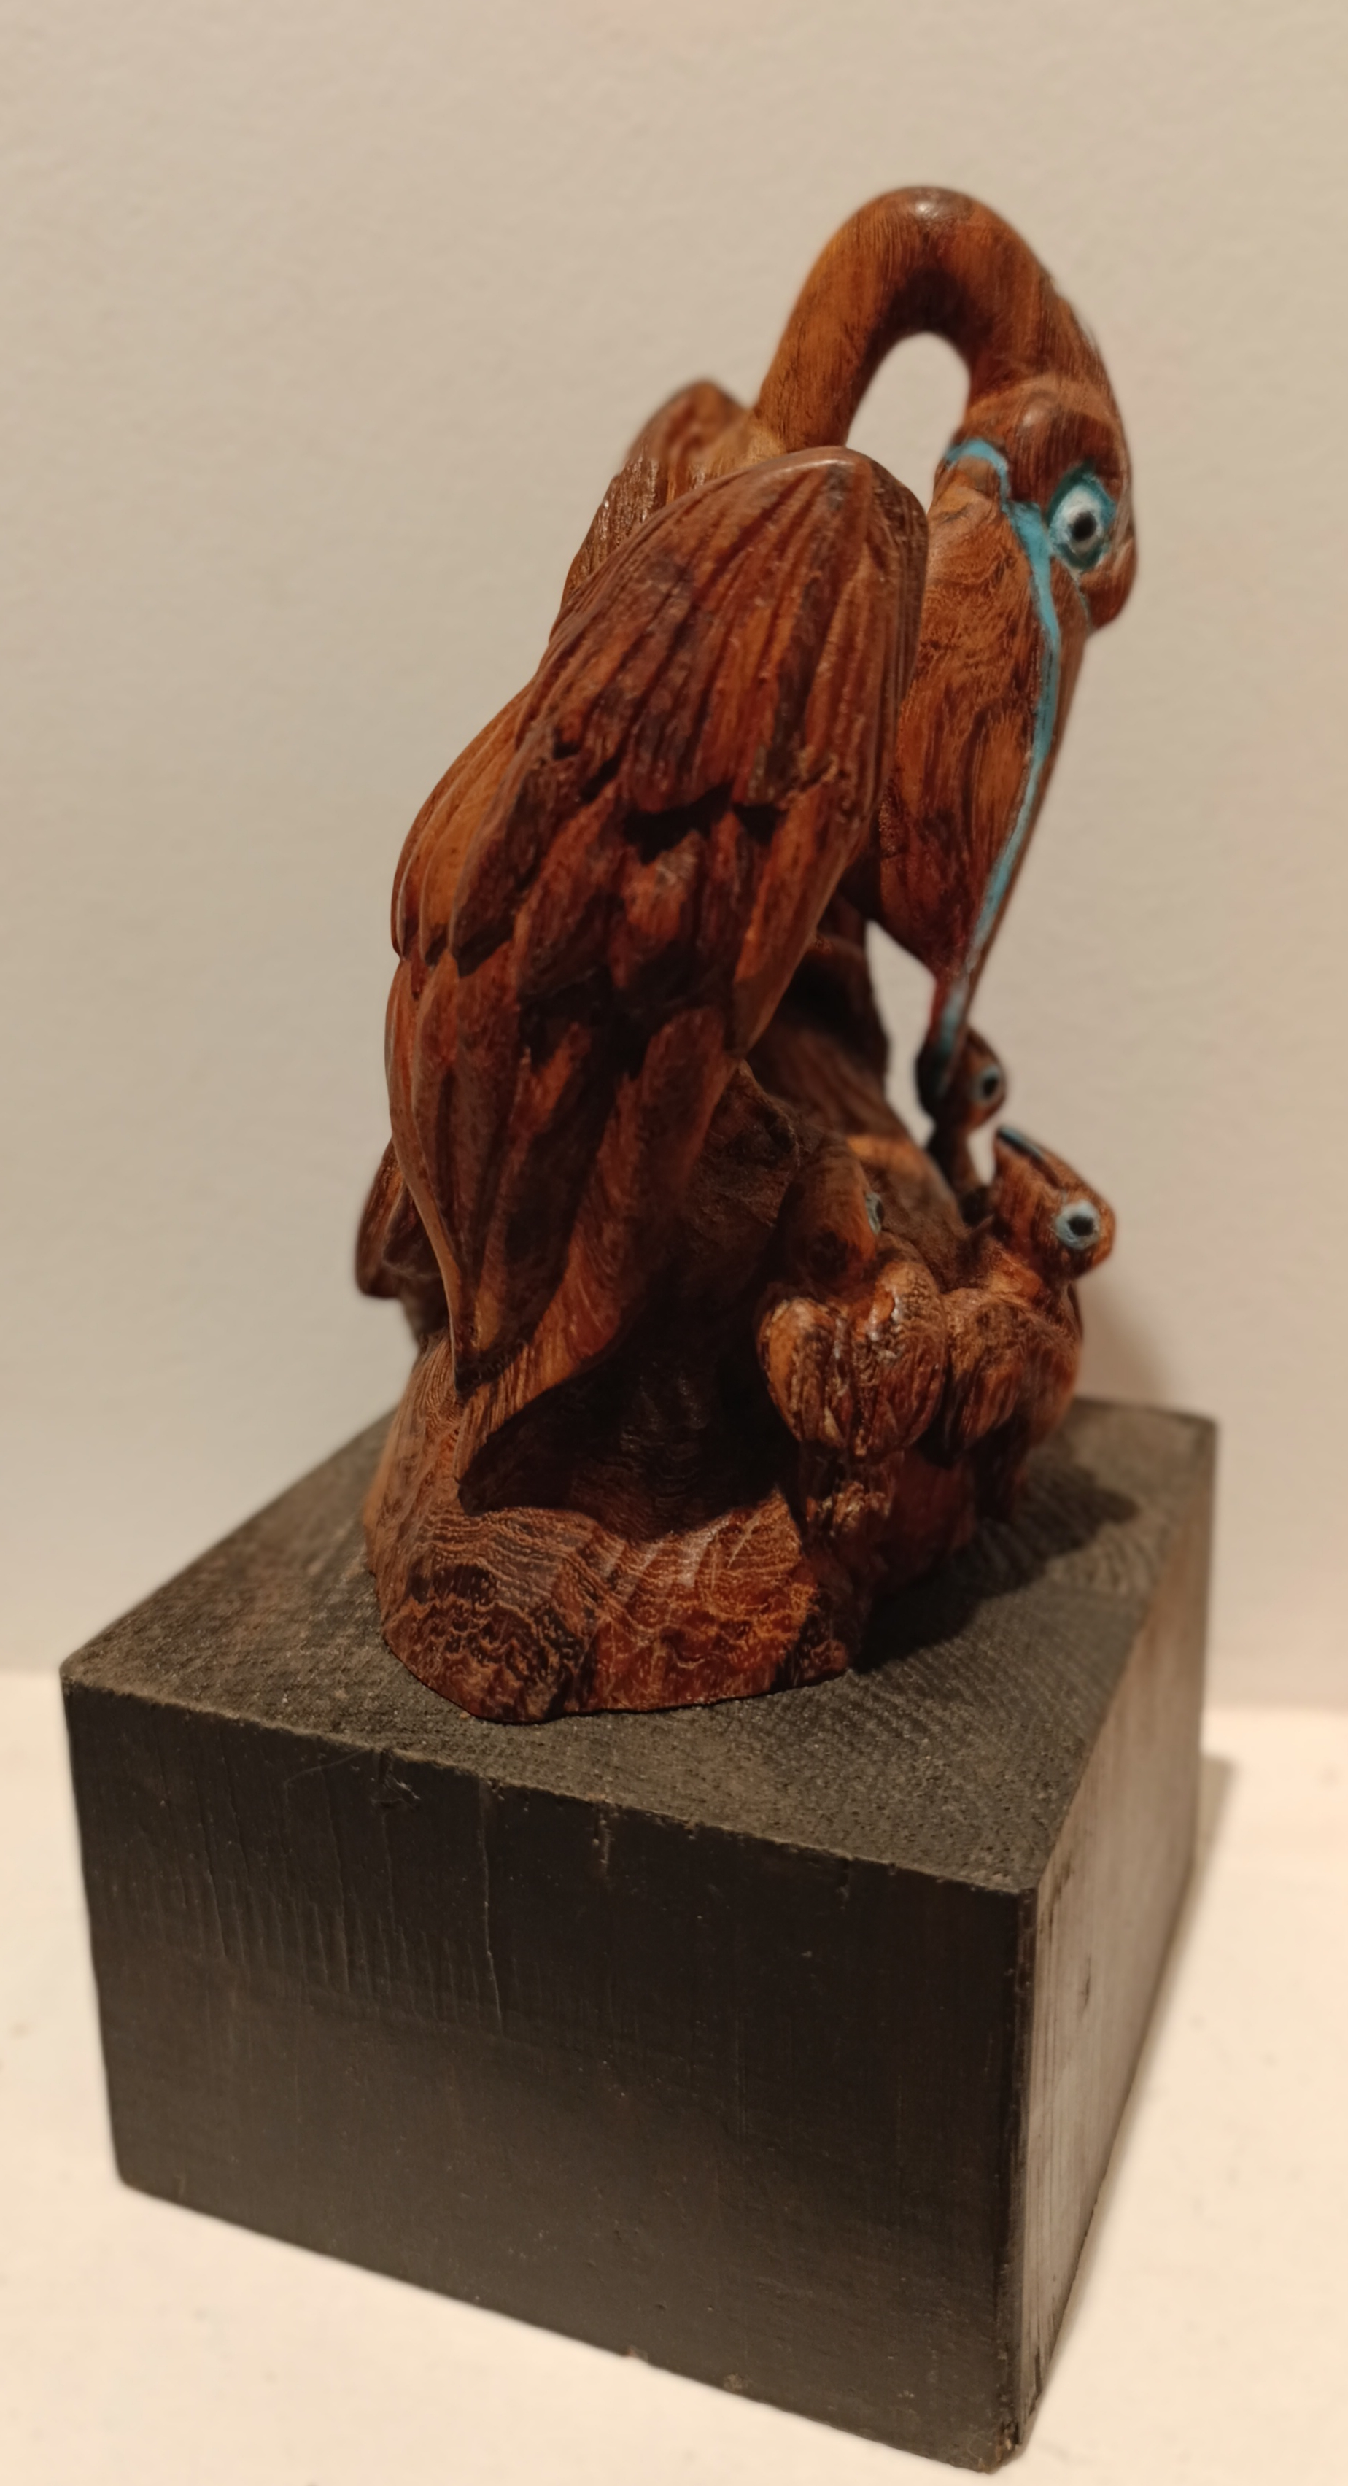
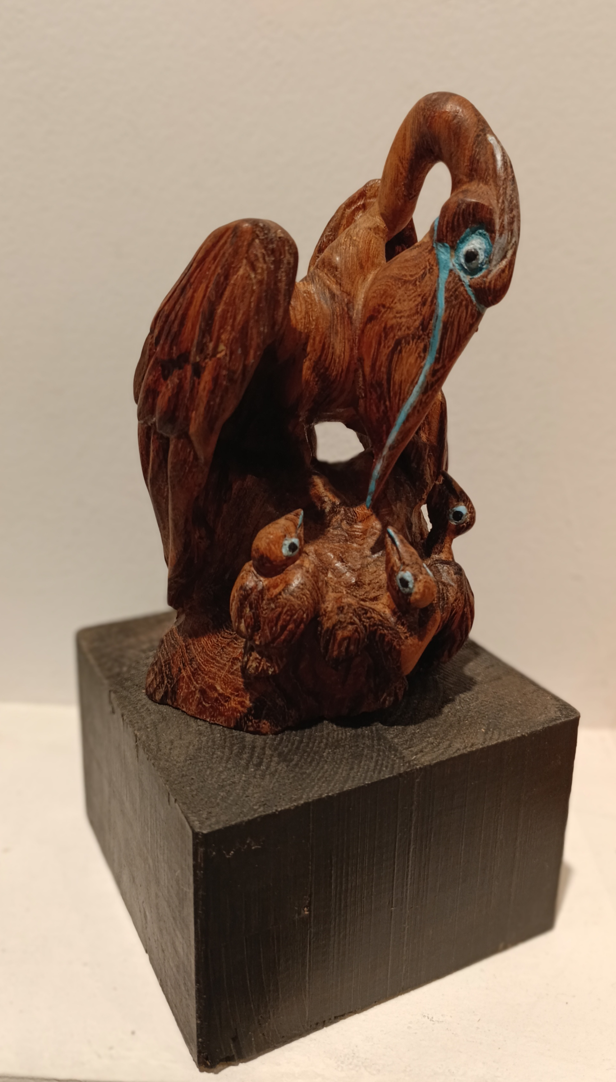
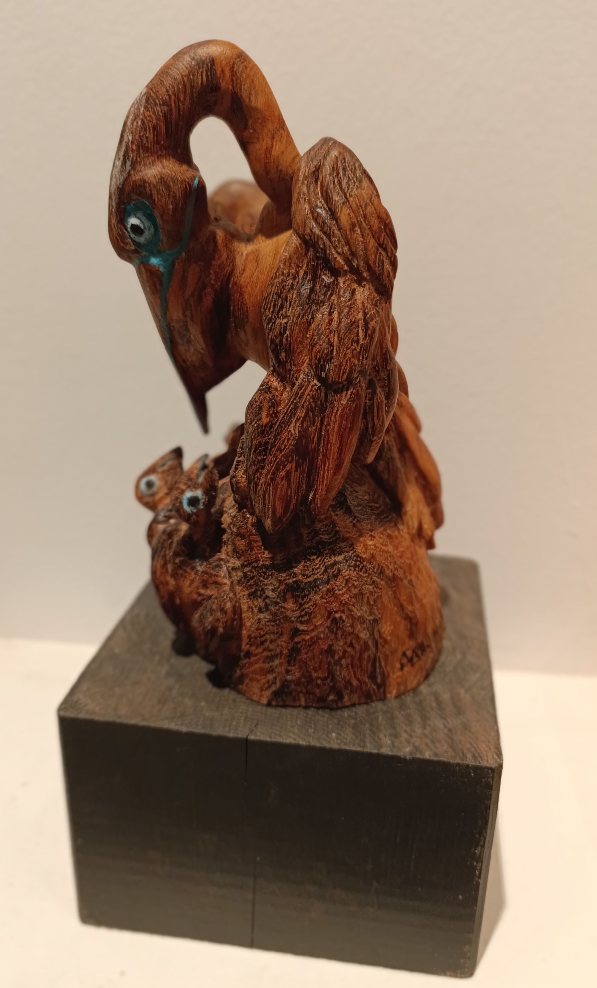
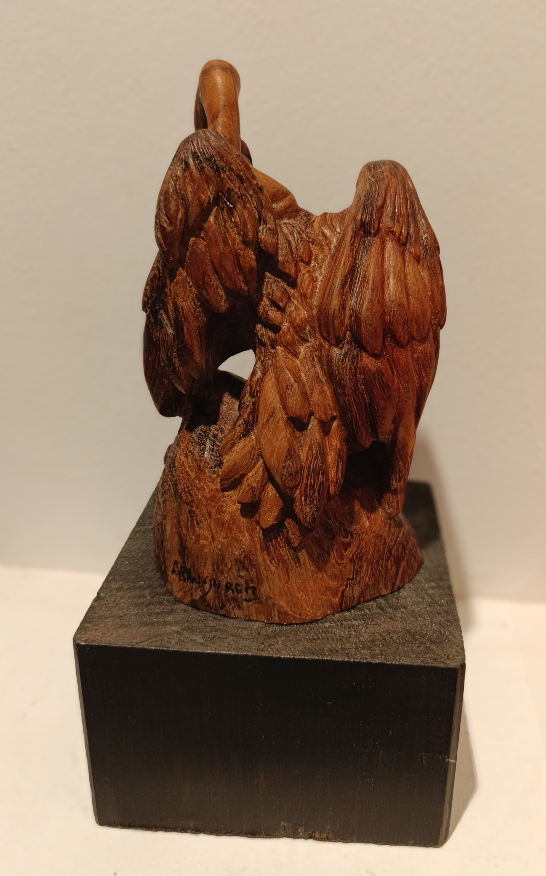
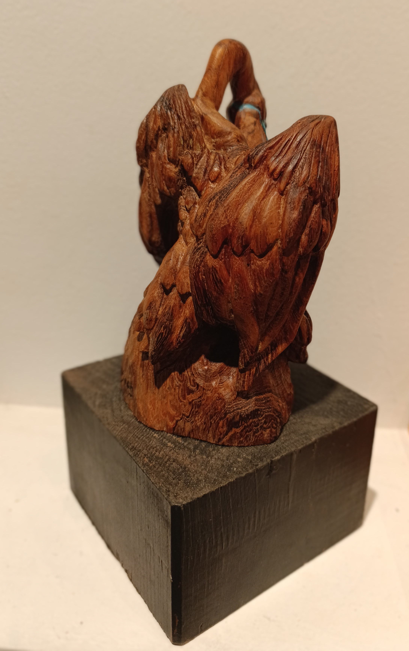
“Pelícano”
Madera de acacia africana policromada
(34 x 16 x 16 cm.)
1.200 euros

Slide 22
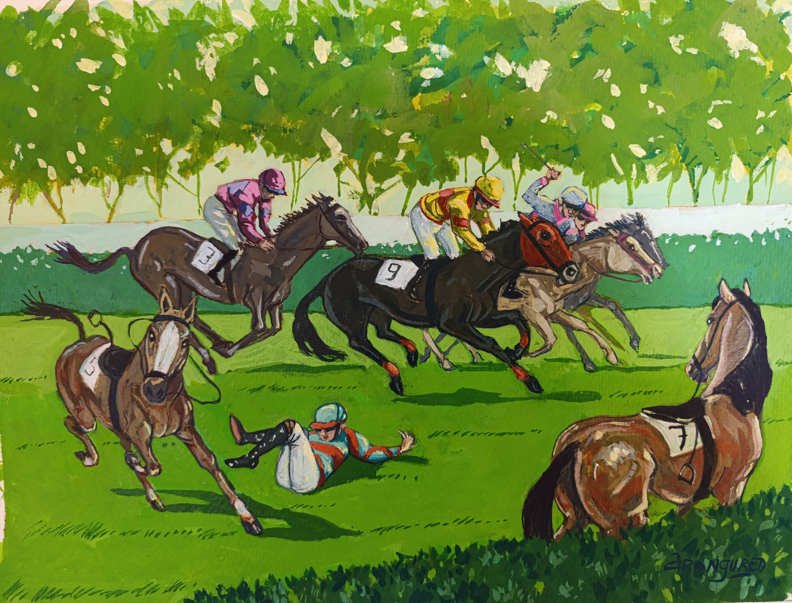
“Carrera accidentada”
Gouache sobre papel (40 x 50 cm.)
450 euros
Vendido

Slide 23
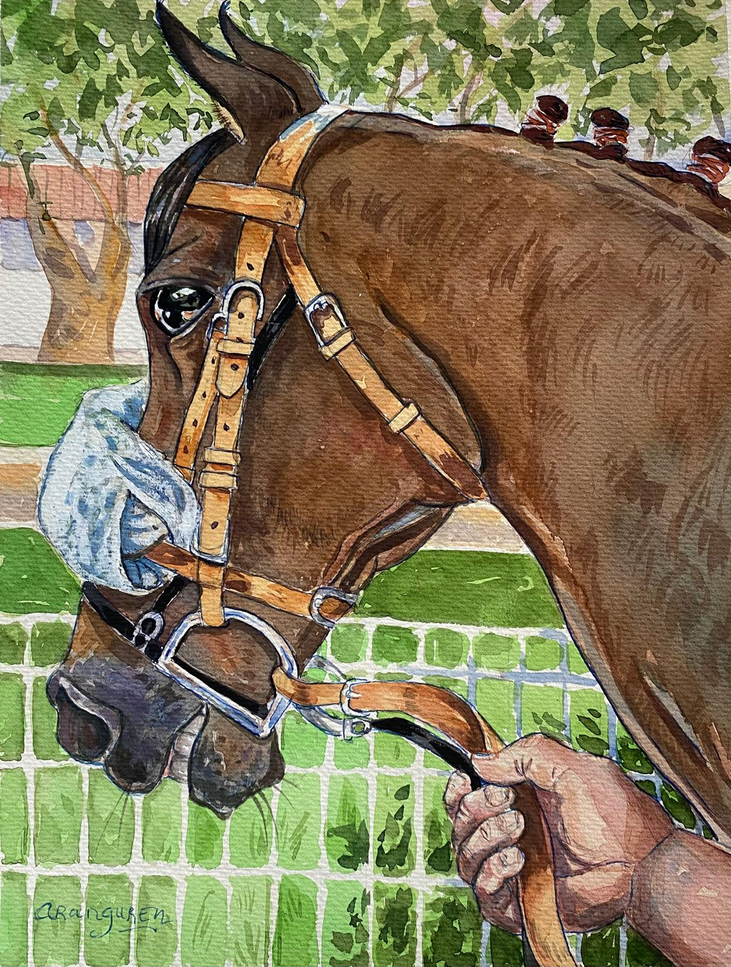
“Obsidiana”
Acuarela sobre papel
(40 x 50 cm.)
450 euros
Vendido

Slide 24
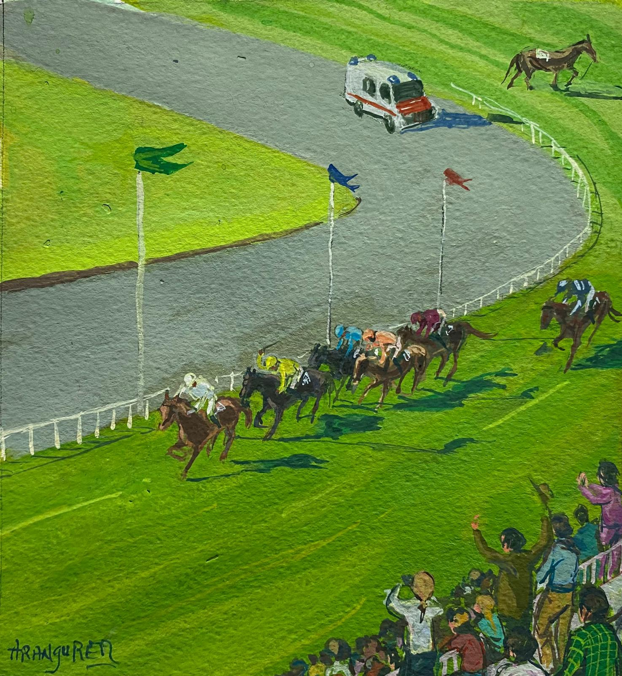
“Último sprint”
Gouache sobre papel
(30 x 40 cm.)
350 euros

Slide 25
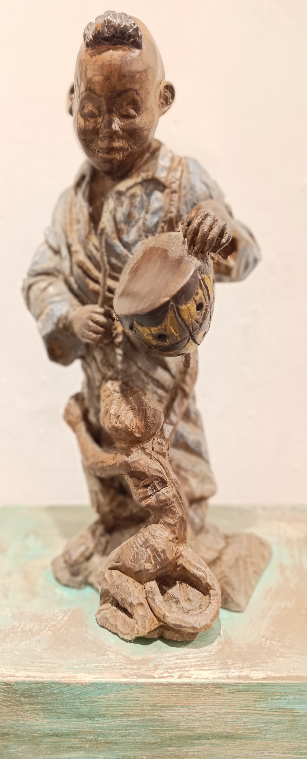
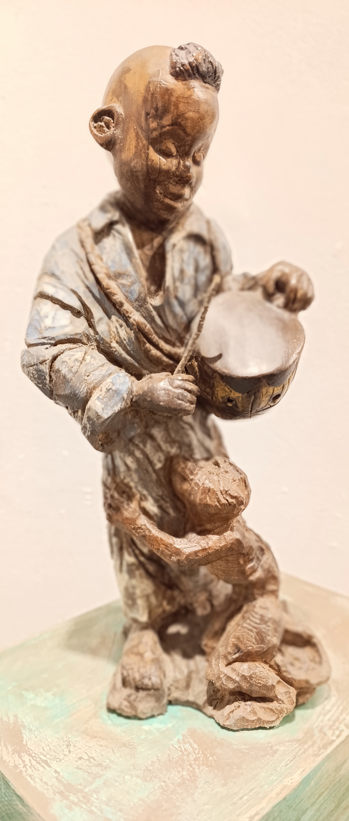
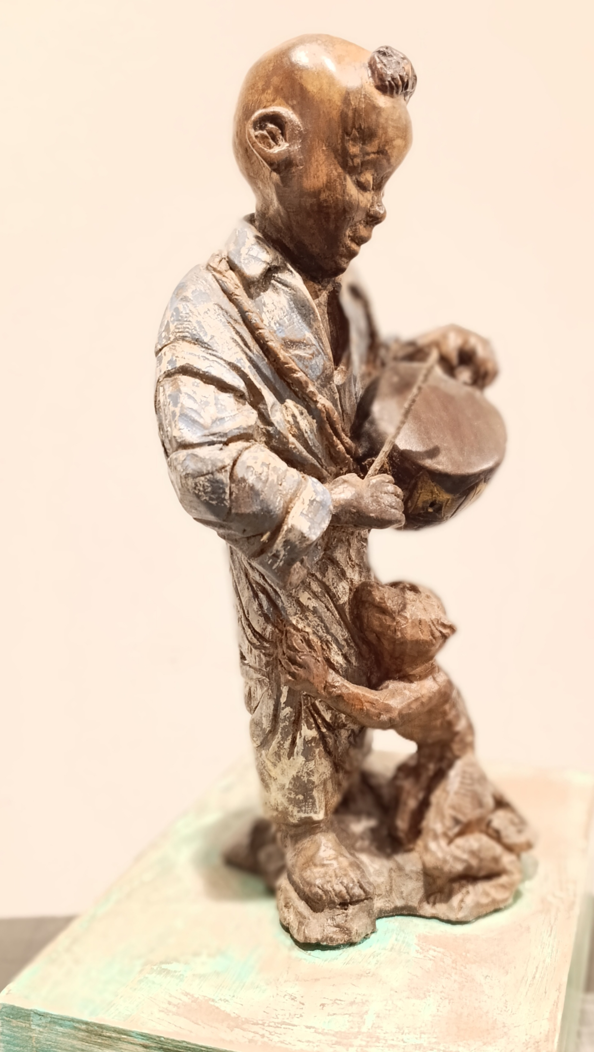
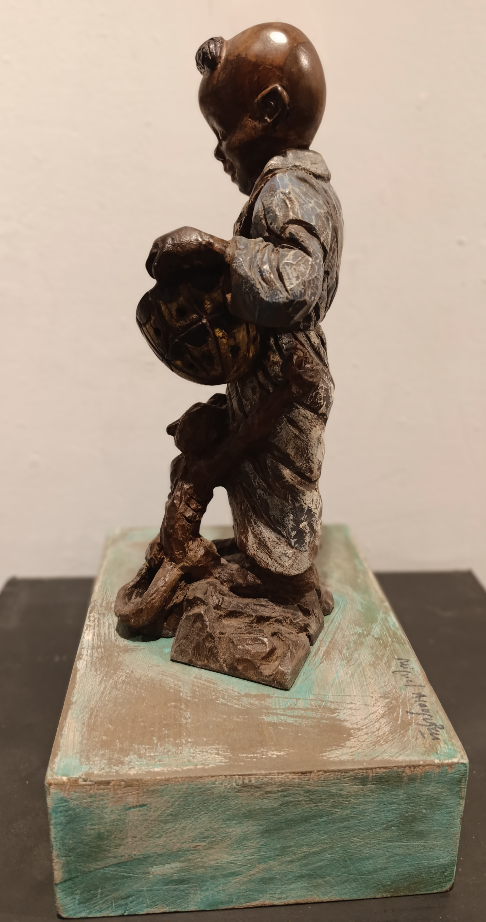
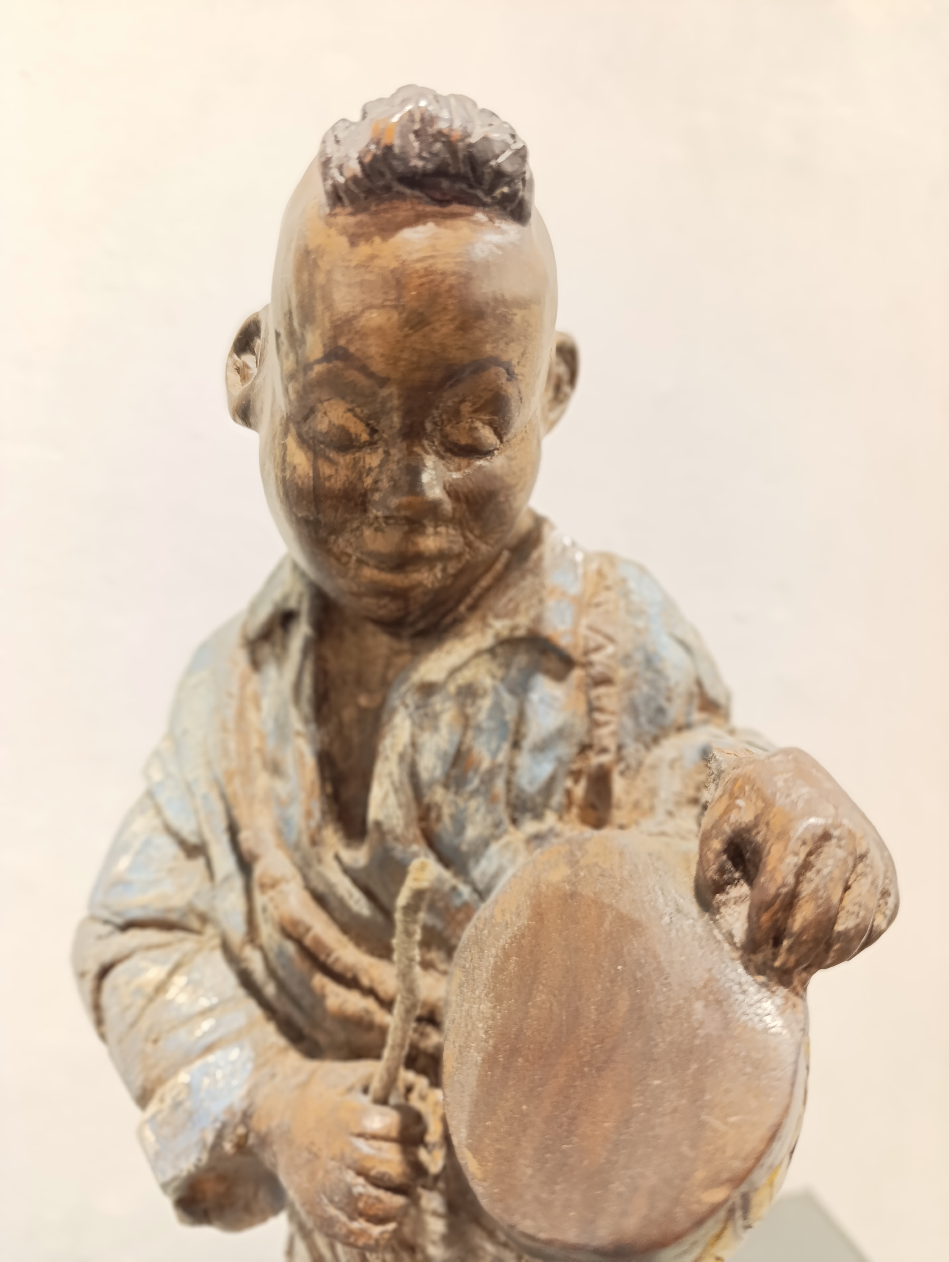
“El tamborilero y la mona”
Madera de nogal policromada
25 x 18 x 40,5 cm.
1.500 euros

